Slide 1
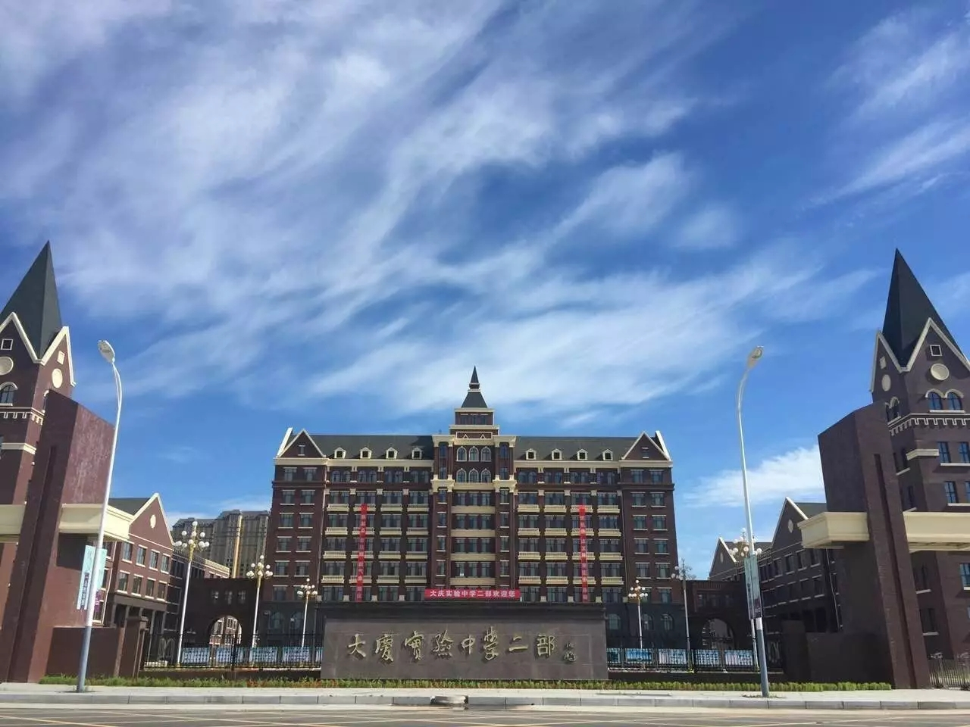


星汉灿烂 若出其里
——基于万维望远镜平台的万维天文教室建设方案
大庆实验中学二部天文社指导教师 王仁君

Slide 2
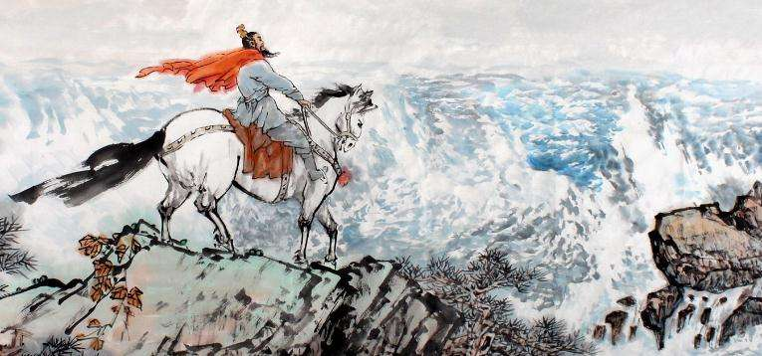
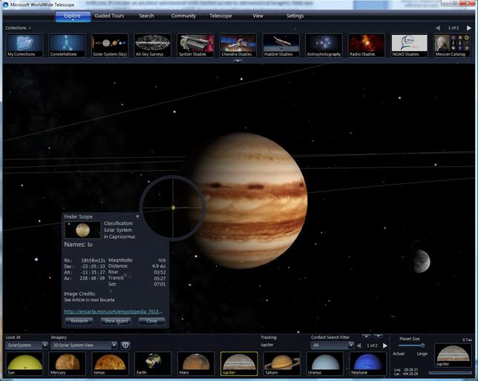
基于万维望远镜平台的万维天文教室建设方案
曹操《观沧海》
日月之行，若出其中
星汉灿烂，若出其里

Slide 3
01
建设背景
基于万维望远镜平台的万维天文教室方案
设计方案
02
03
使用体验
04
展望未来

Slide 4
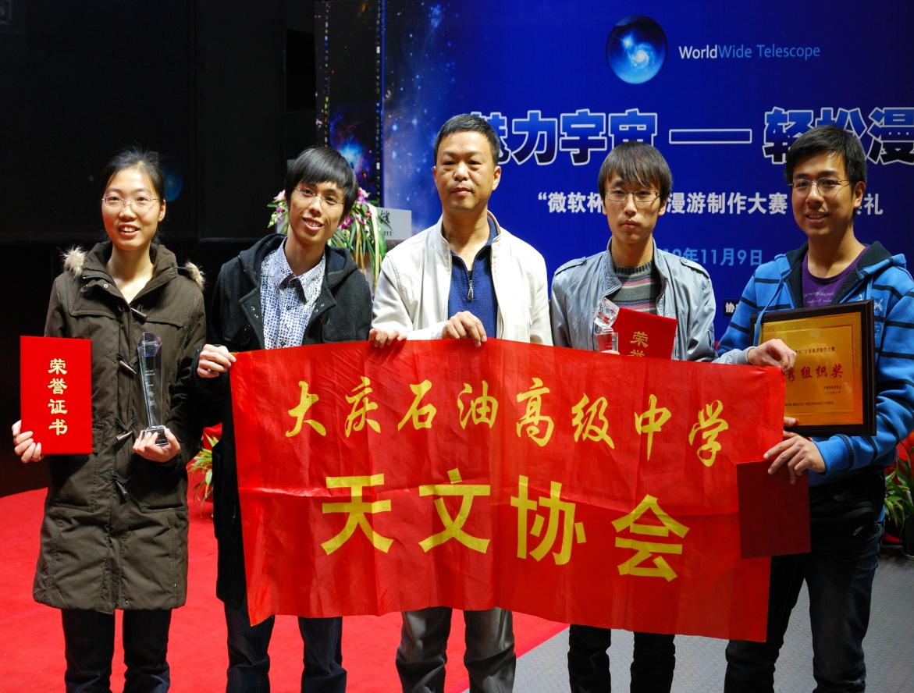
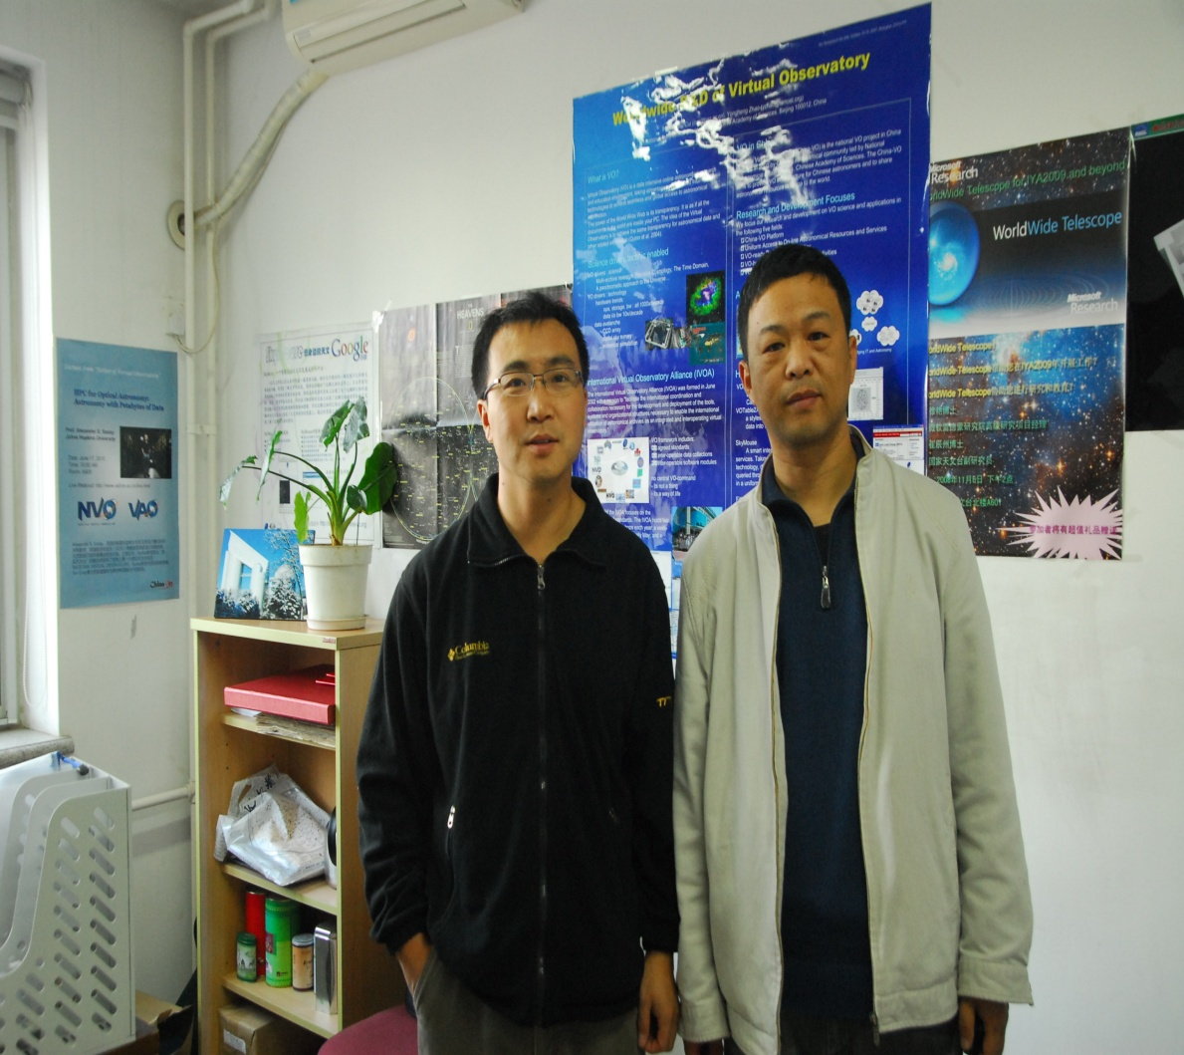
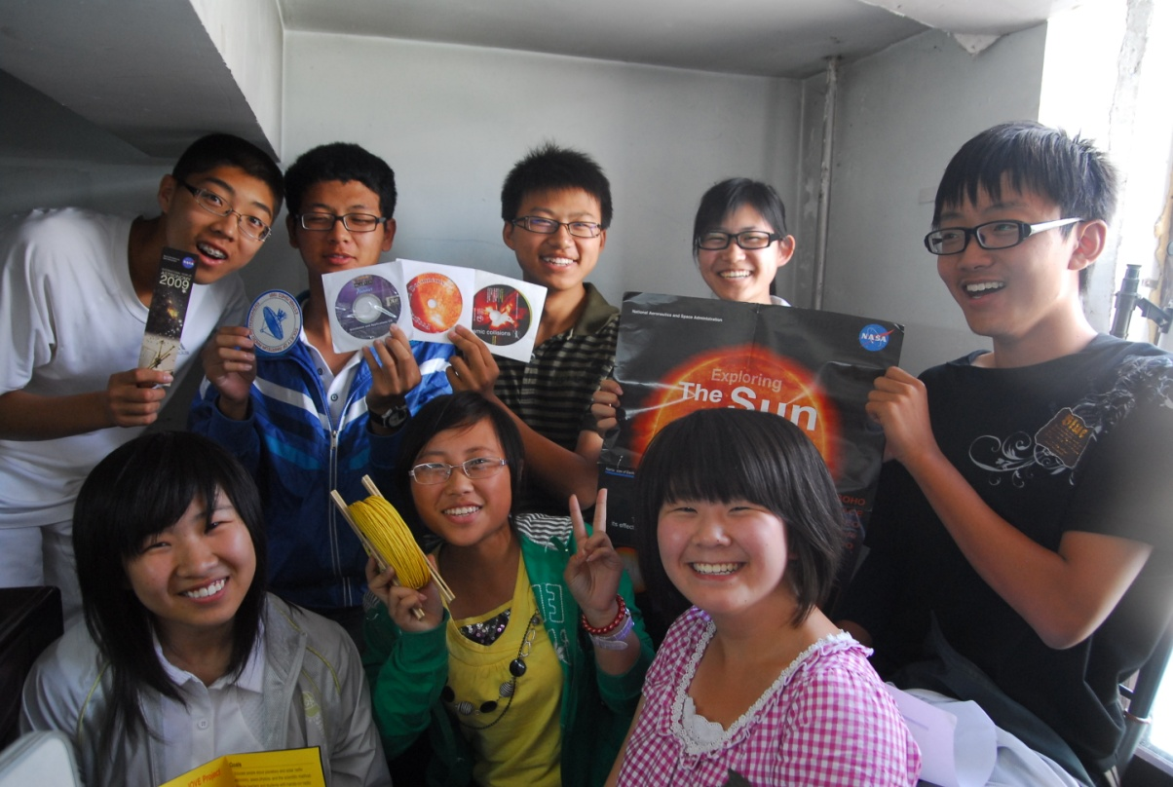
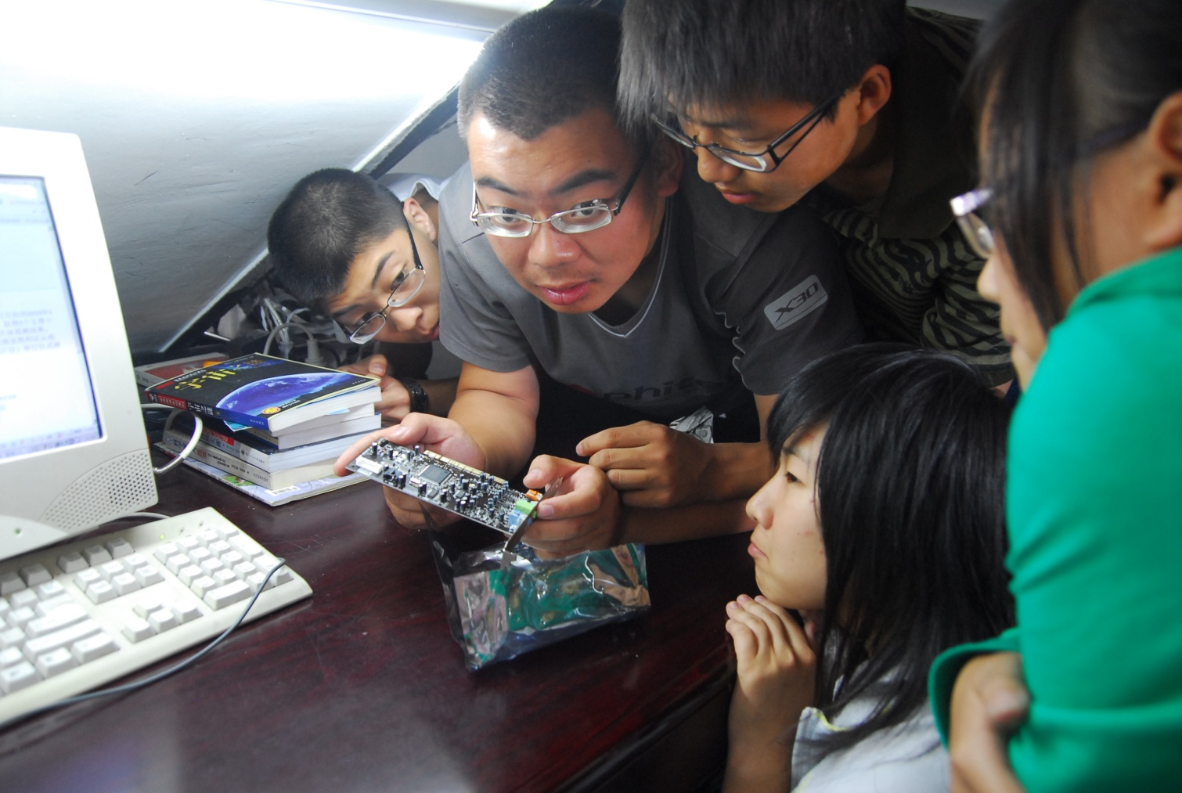
一、建设万维天文教室的背景
2010年

Slide 5
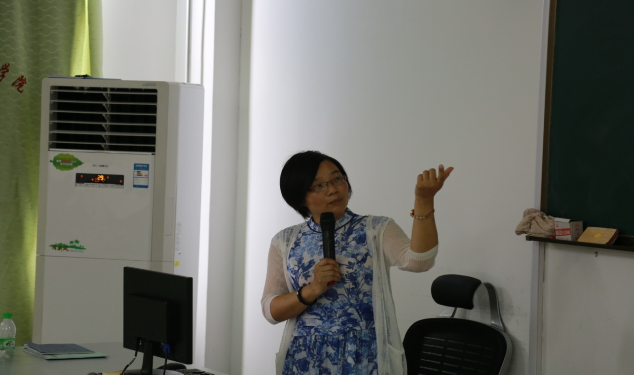
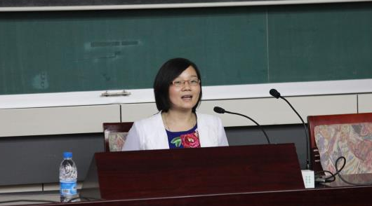
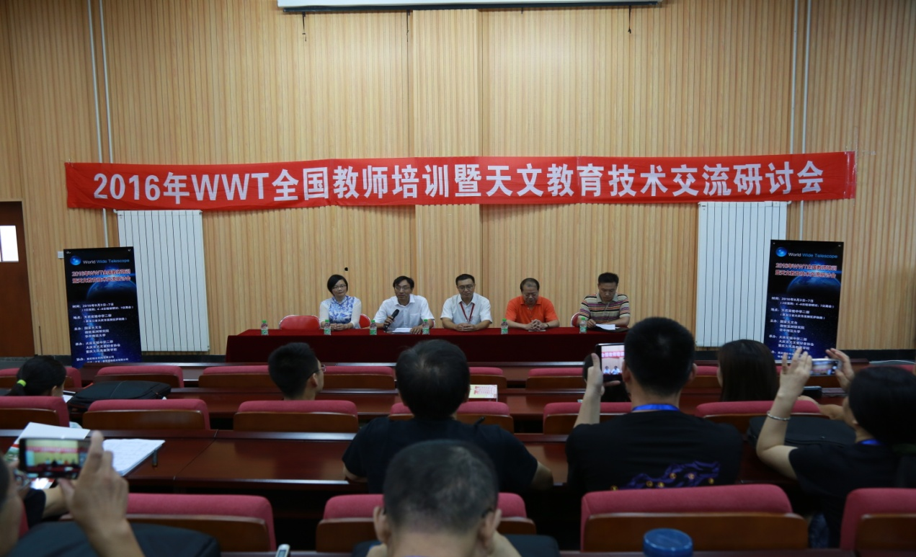
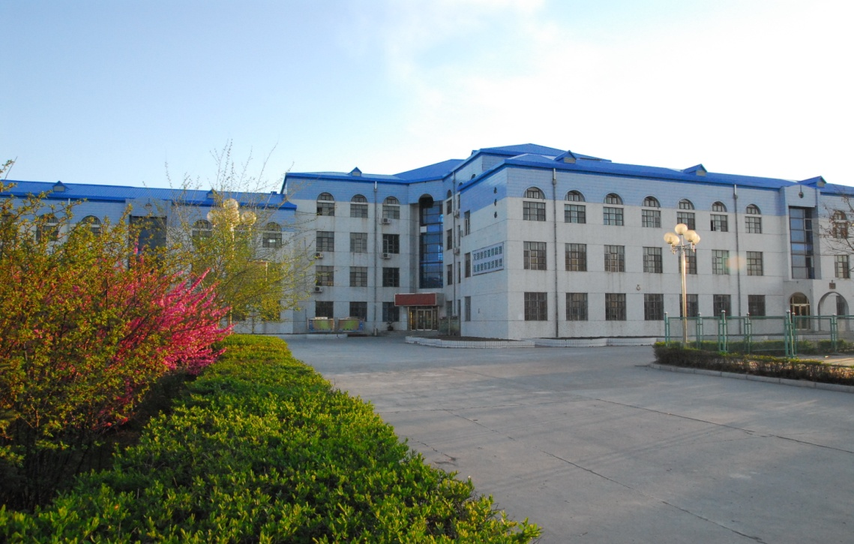

一、建设万维天文教室的背景
2016年

Slide 6
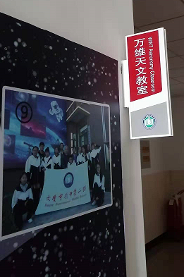
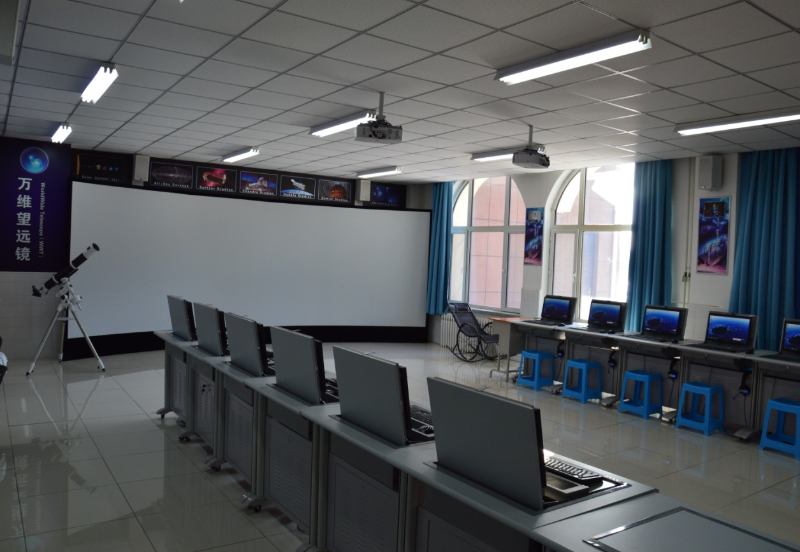
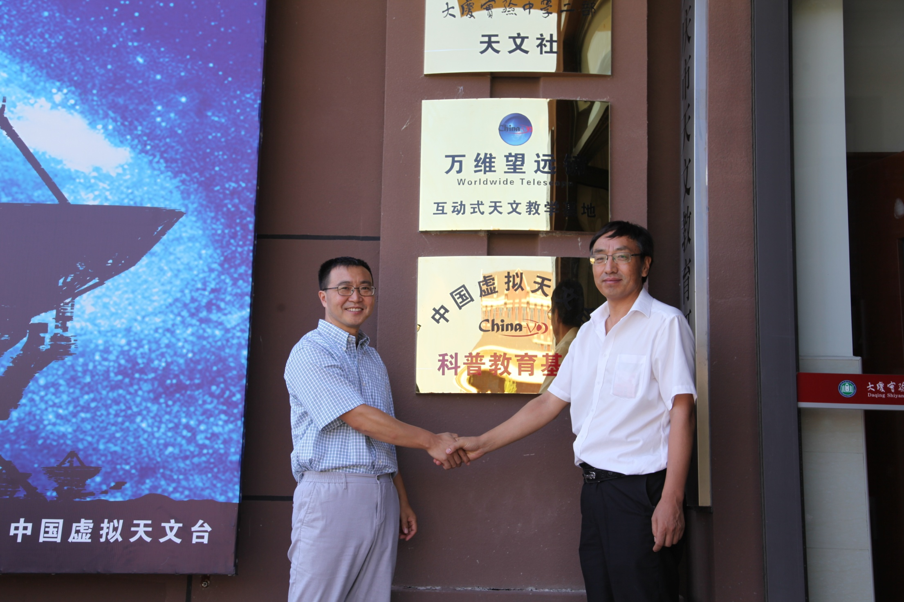
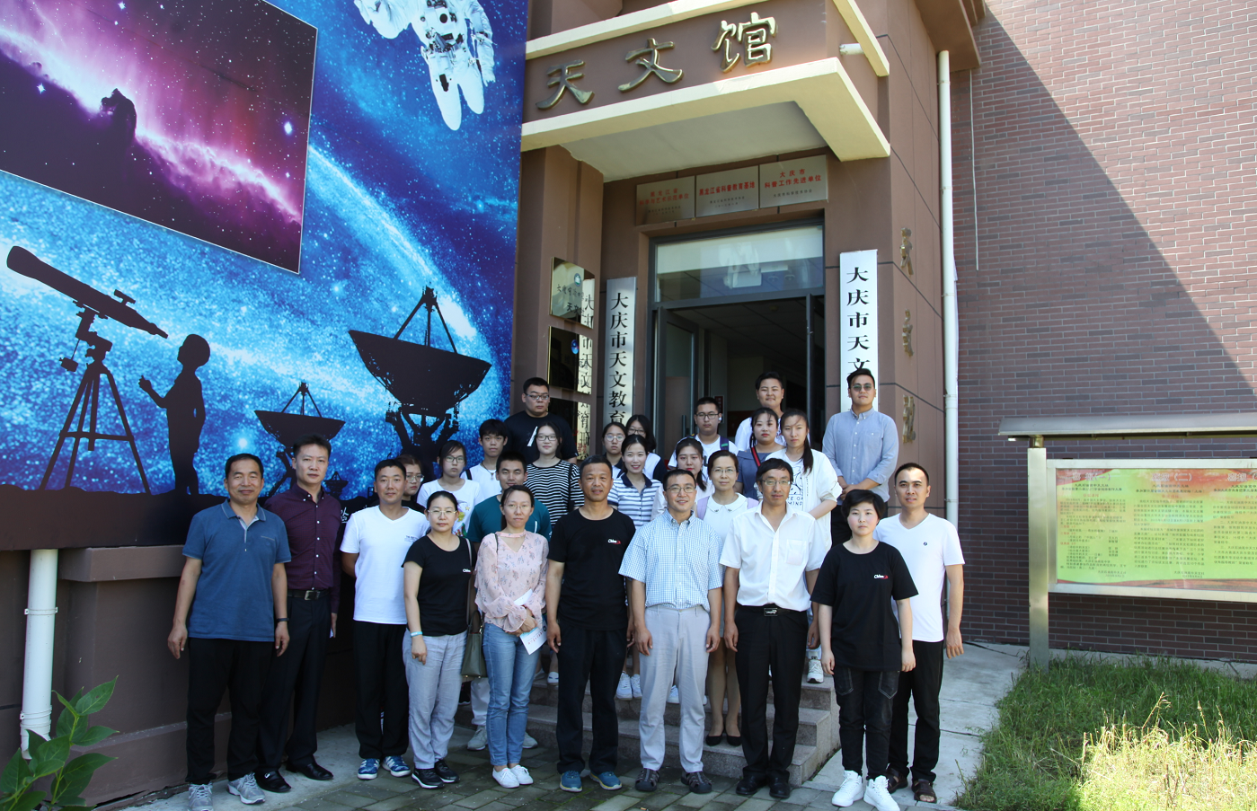
一、建设万维天文教室的背景
2018年

Slide 7
二、建设万维天文教室的方案
功能明确
布局合理
易于操作
创新实用
大数据时代下，建设基于万维望远镜平台，互动式特色天文教室
设计理念
设计原则
02
04
01
14台学生机
3台教师机
1块2m*6m弧幕
2台投影机等
03
学生探索宇宙的空间
天文社活动的空间
教师研究天文的空间
设备配置
整体功能

Slide 8
门
万
维
长
廊
弧幕演播区
二、建设万维天文教室的方案
1
:
2
:
1
窗
3米
分区功能
学生探索区
窗
05
“一廊三区”
12米
6米
窗
教师研导区
窗
3米
2米
门
6米

Slide 9
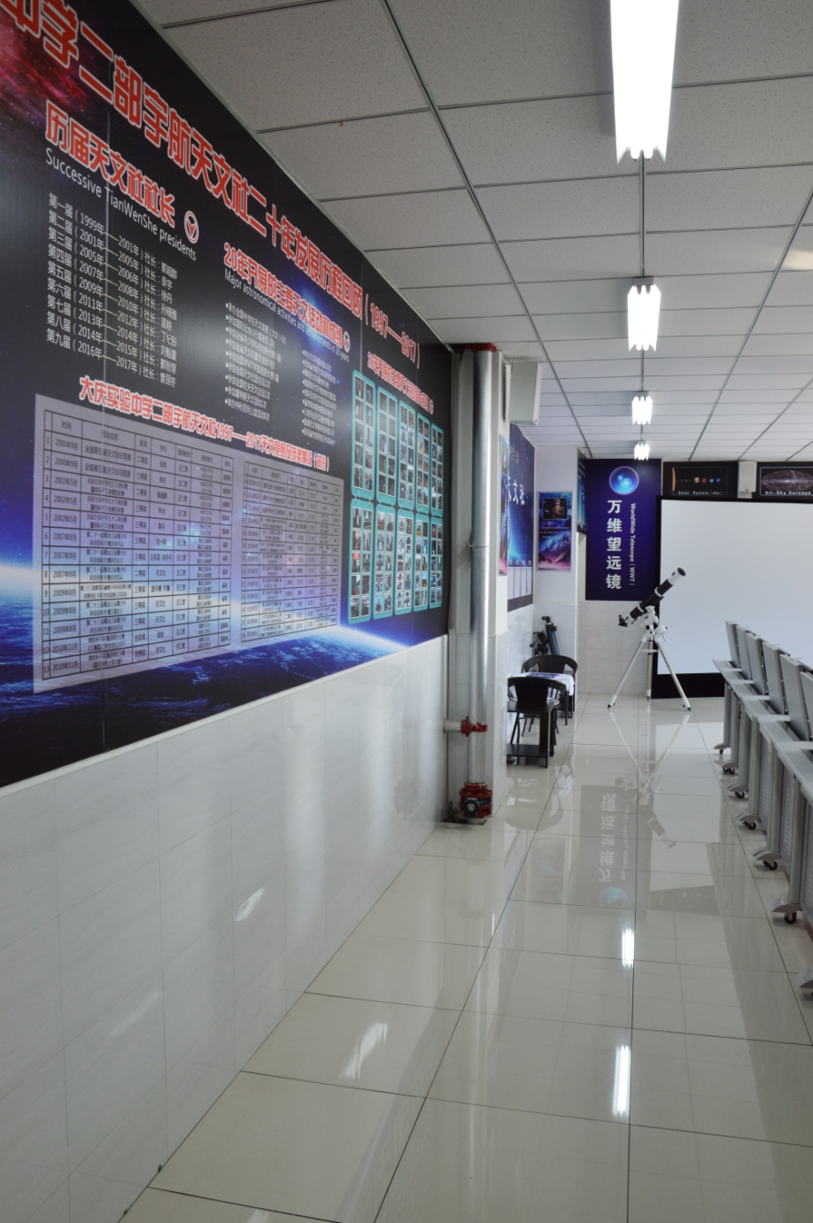
门
万
维
长
廊
弧幕演播区
二、建设万维天文教室的方案
（1）万维长廊
窗
3米
1
+
2
+
4
学生探索区
窗
12米
6米
窗
教师研导区
窗
3米
2米
门
6米

Slide 10
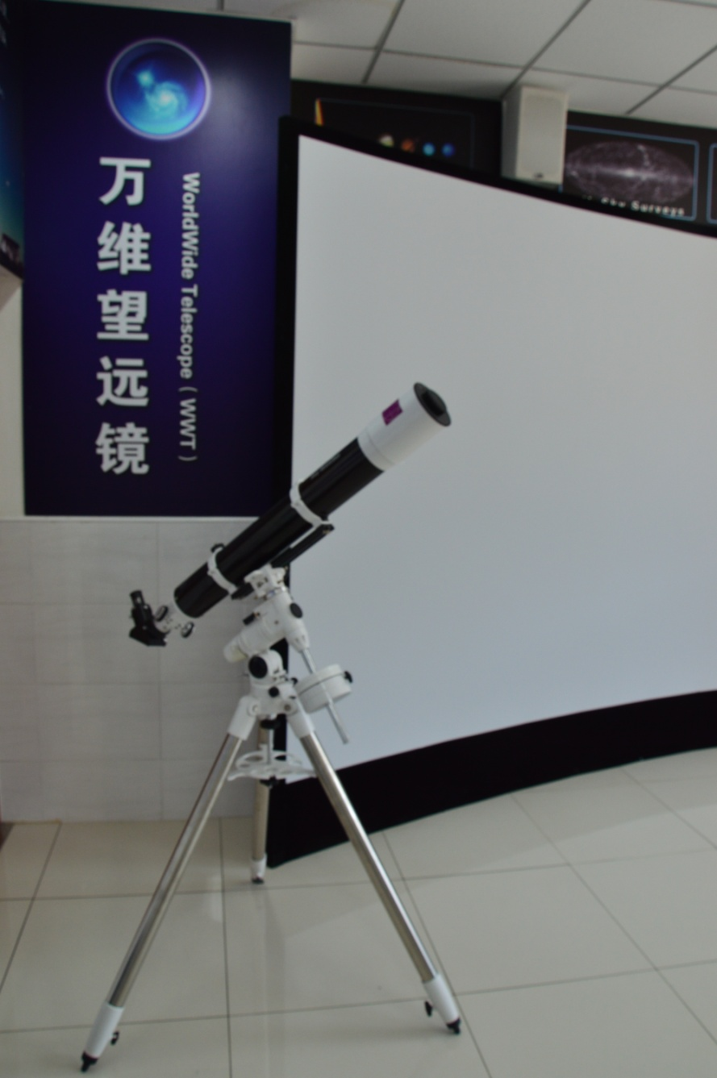
门
万
维
长
廊
弧幕演播区
二、建设万维天文教室的方案
（1）万维长廊
“1”
窗
3米
学生探索区
窗
12米
6米
窗
教师研导区
窗
3米
2米
门
6米

Slide 11
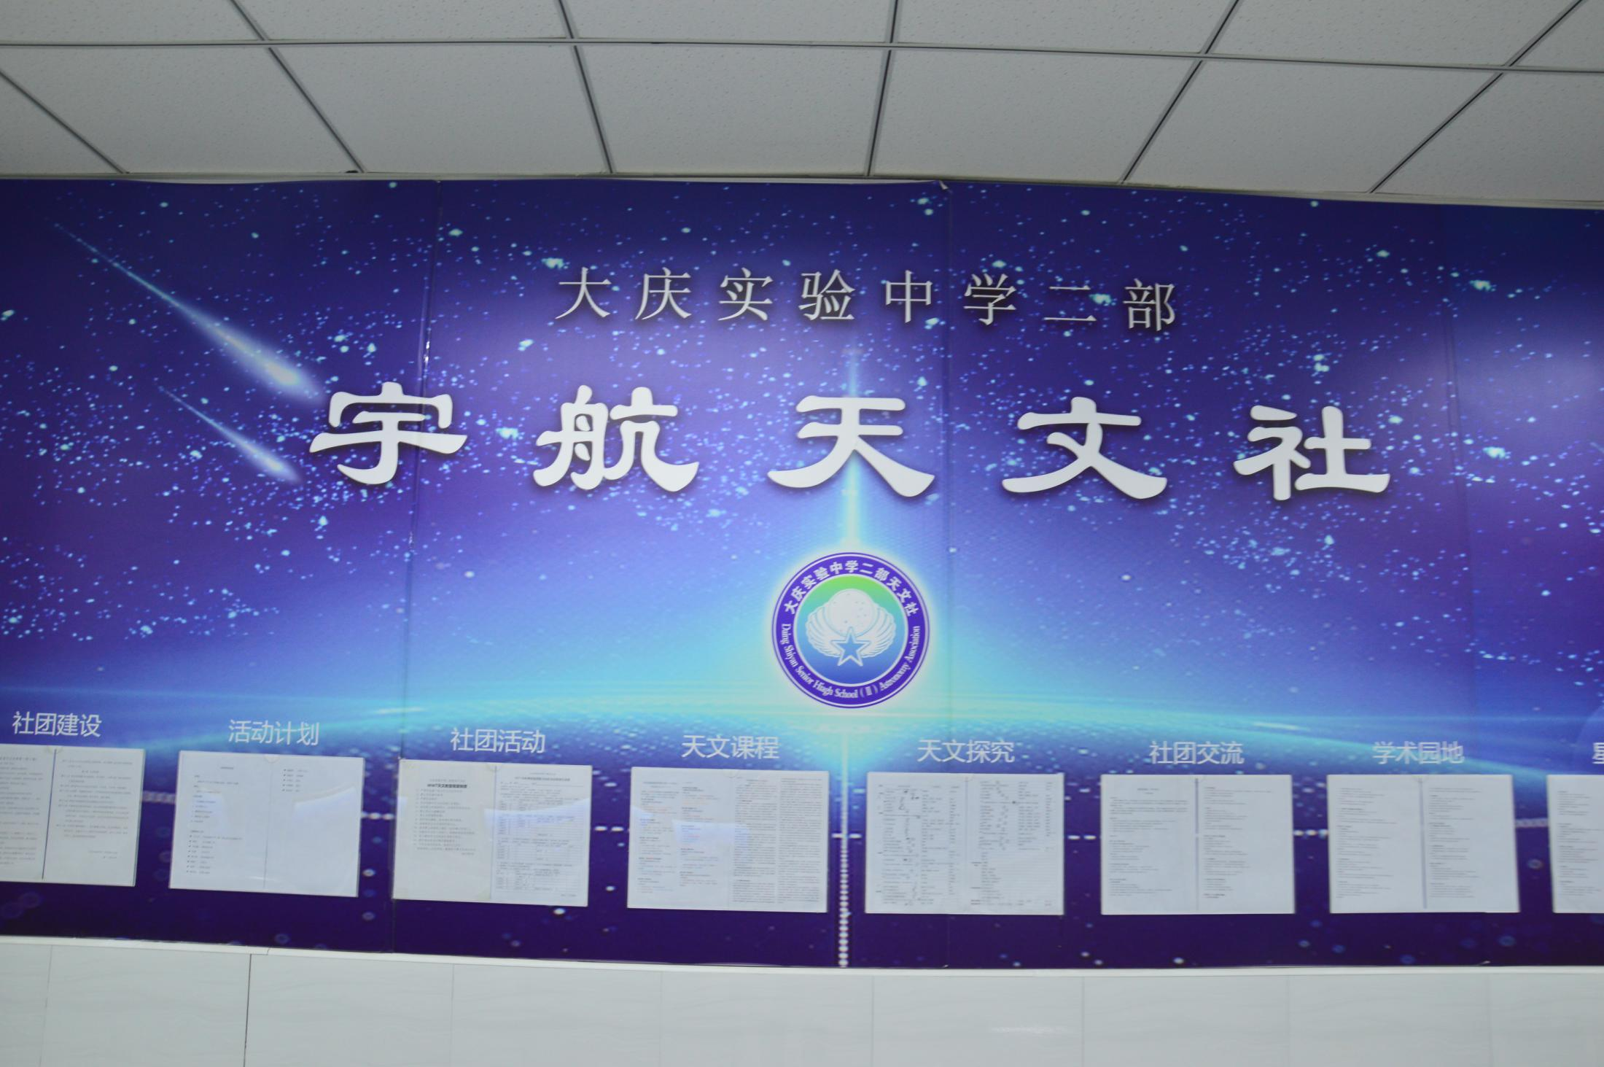
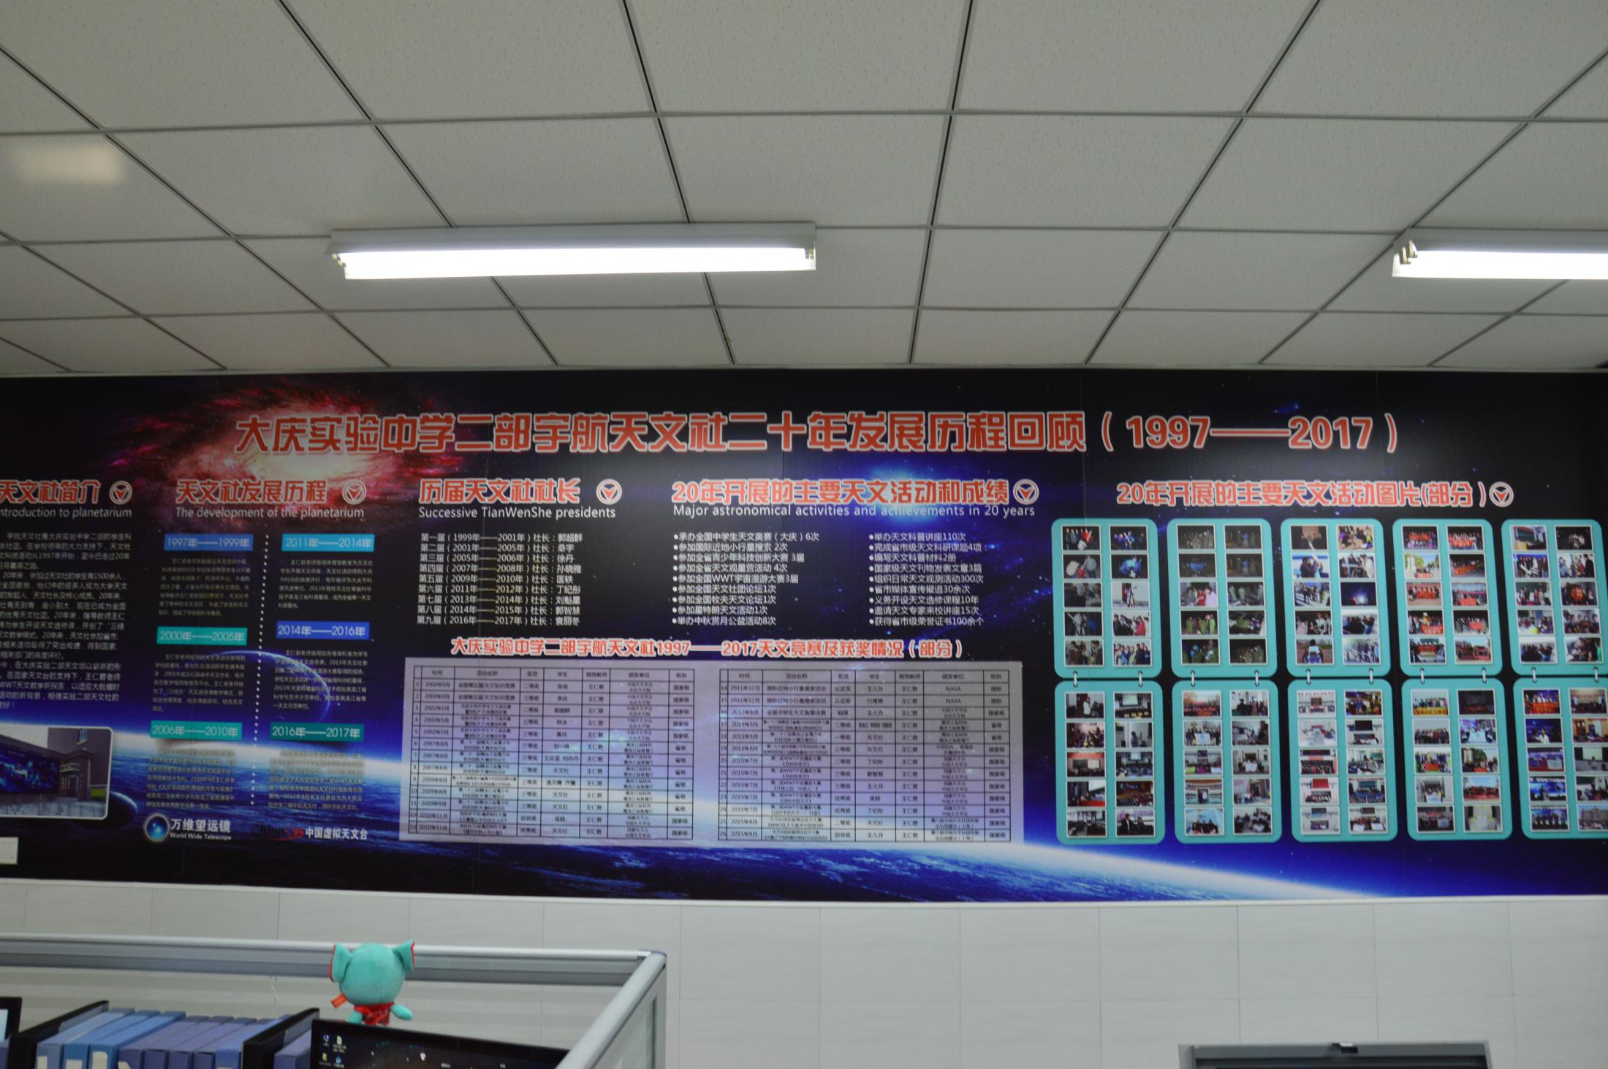
门
万
维
长
廊
弧幕演播区
二、建设万维天文教室的方案
（1）万维长廊
“2”
窗
3米
学生探索区
窗
12米
6米
窗
教师研导区
窗
3米
2米
门
6米

Slide 12
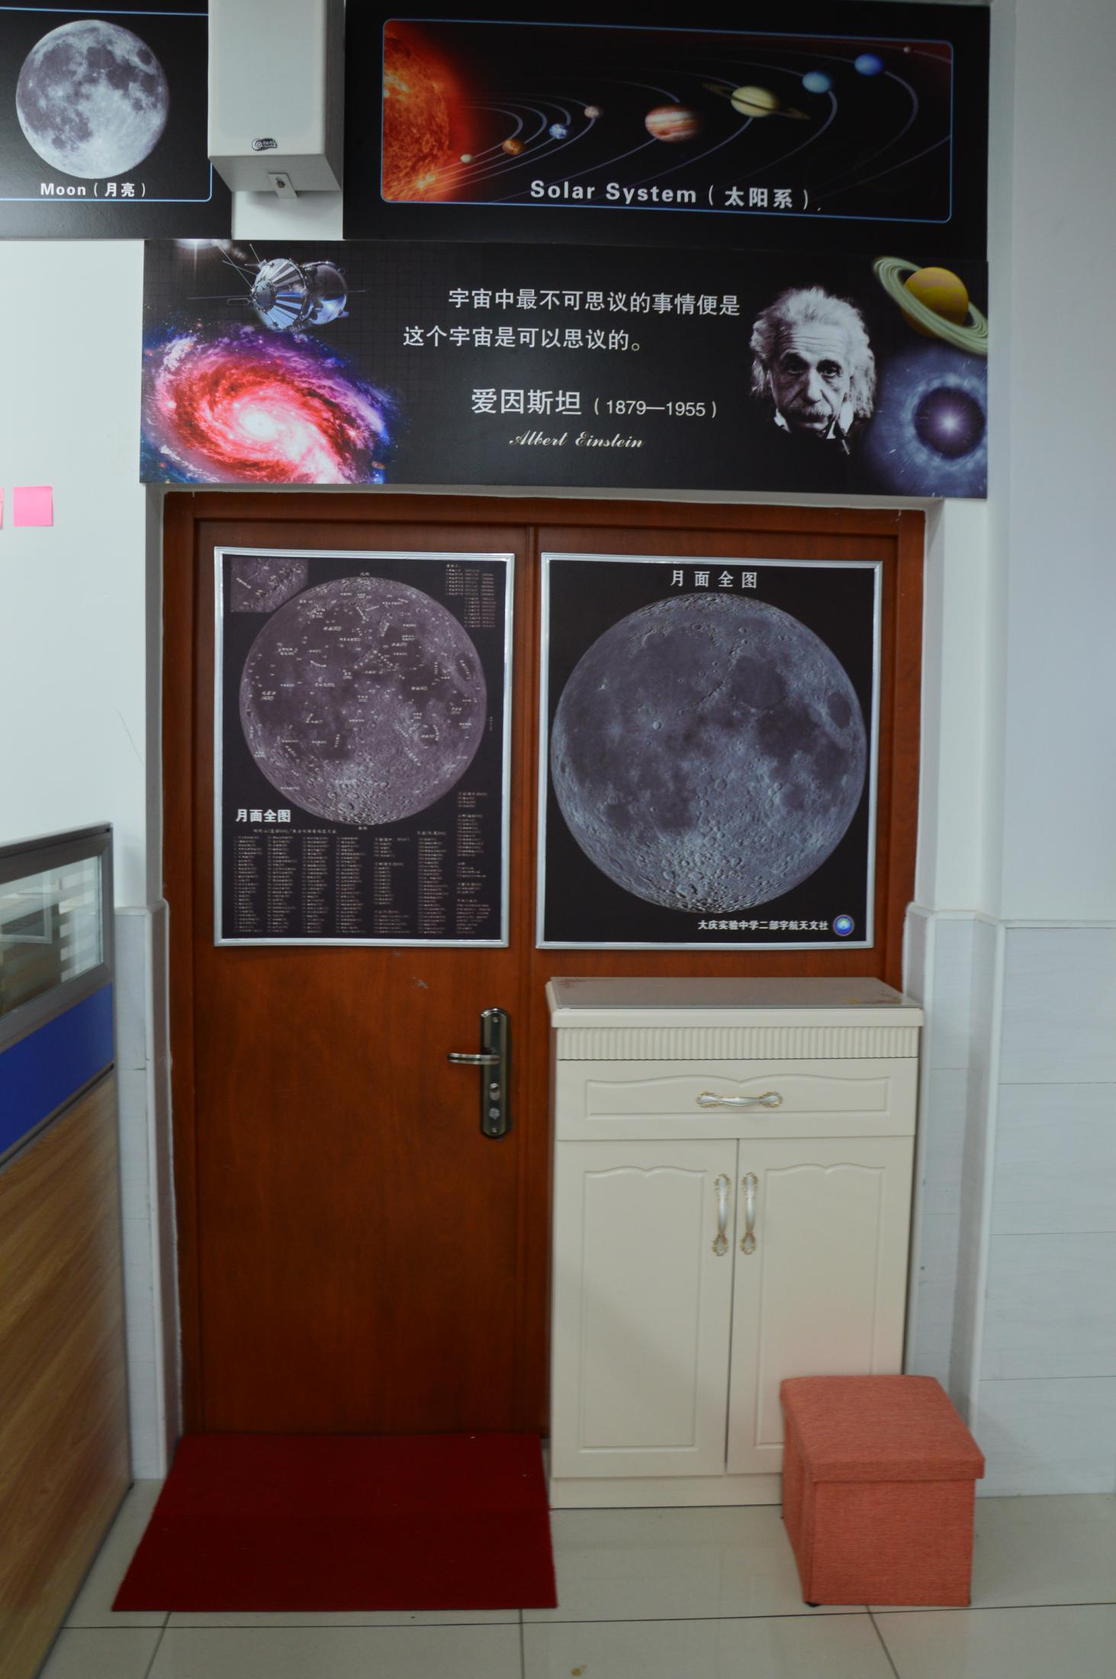
门
万
维
长
廊
弧幕演播区
二、建设万维天文教室的方案
（1）万维长廊
“4”
窗
3米
宇宙中最不可思议的事情便是这个宇宙是可以思议的。
——爱因斯坦
学生探索区
窗
12米
6米
窗
教师研导区
窗
3米
2米
门
6米

Slide 13
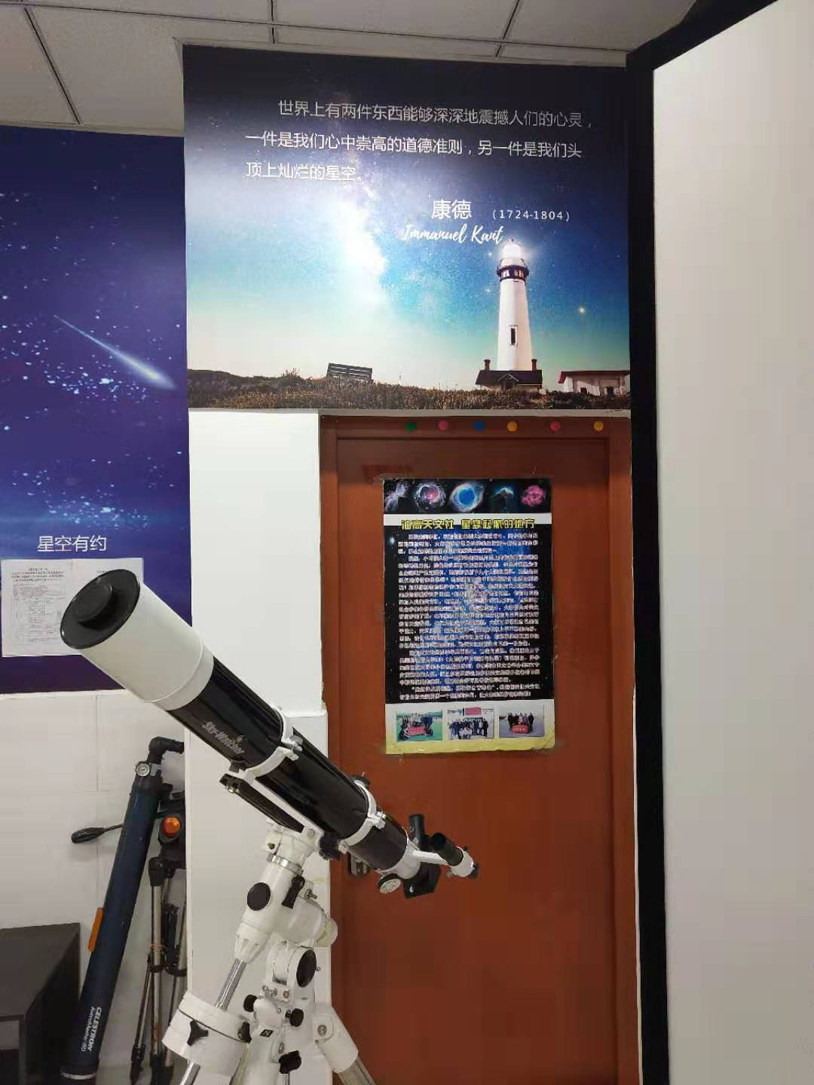
门
万
维
长
廊
弧幕演播区
二、建设万维天文教室的方案
（1）万维长廊
“4”
窗
3米
学生探索区
窗
12米
6米
窗
世界上有两件东西能够深深地震撼人们的心灵，一件是我们心中崇高的道德准则，另一件是我们头顶上灿烂的星空。
——康德
教师研导区
窗
3米
2米
门
6米

Slide 14
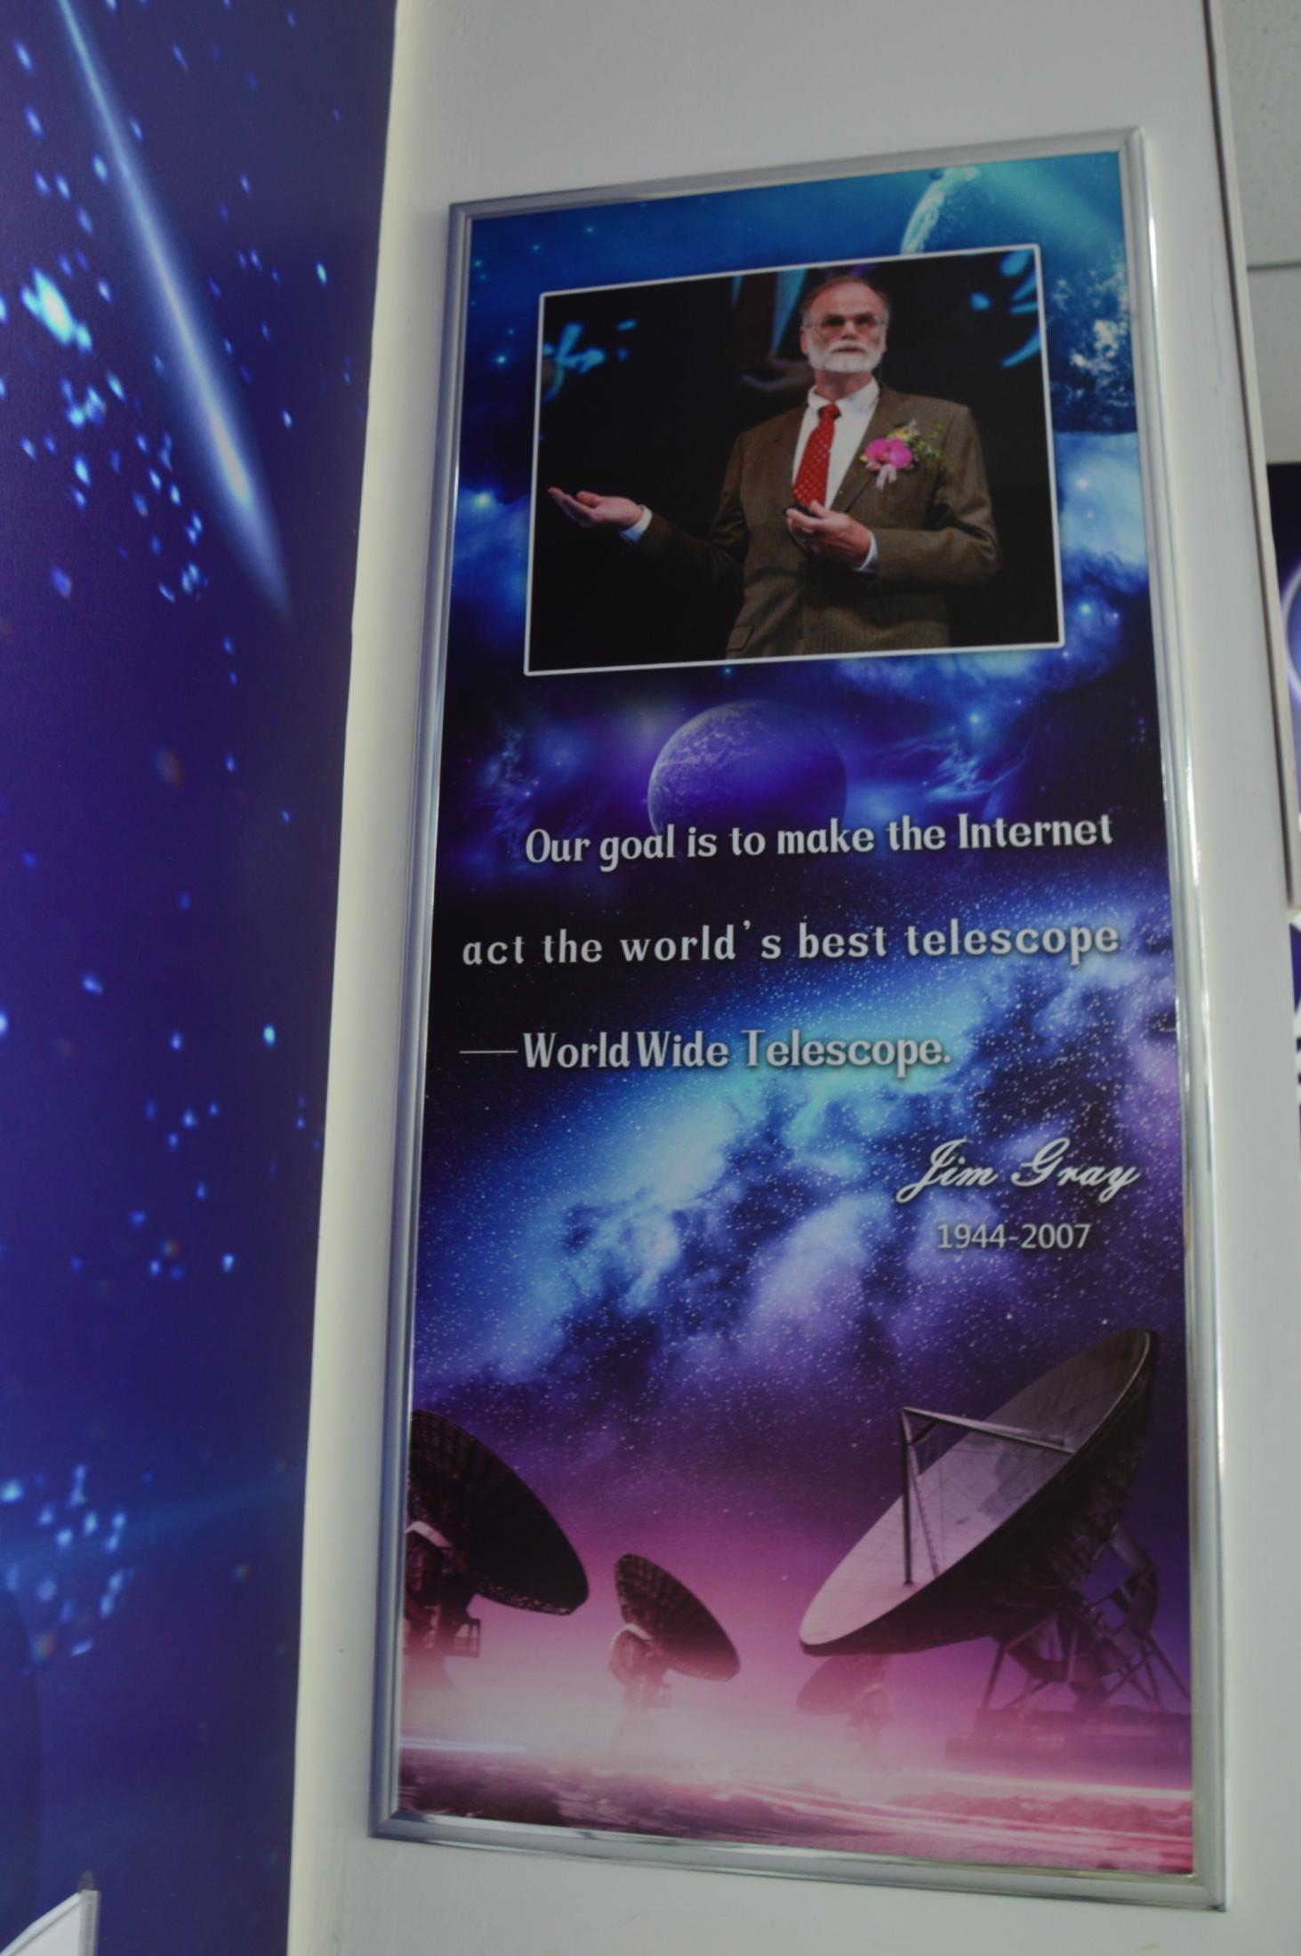
门
万
维
长
廊
弧幕演播区
二、建设万维天文教室的方案
（1）万维长廊
“4”
窗
3米
学生探索区
窗
12米
6米
窗
Our goal is to make the Internet act the world's best telescope—WorldWide Telescope.
——Jim Gray
教师研导区
窗
3米
2米
门
6米

Slide 15
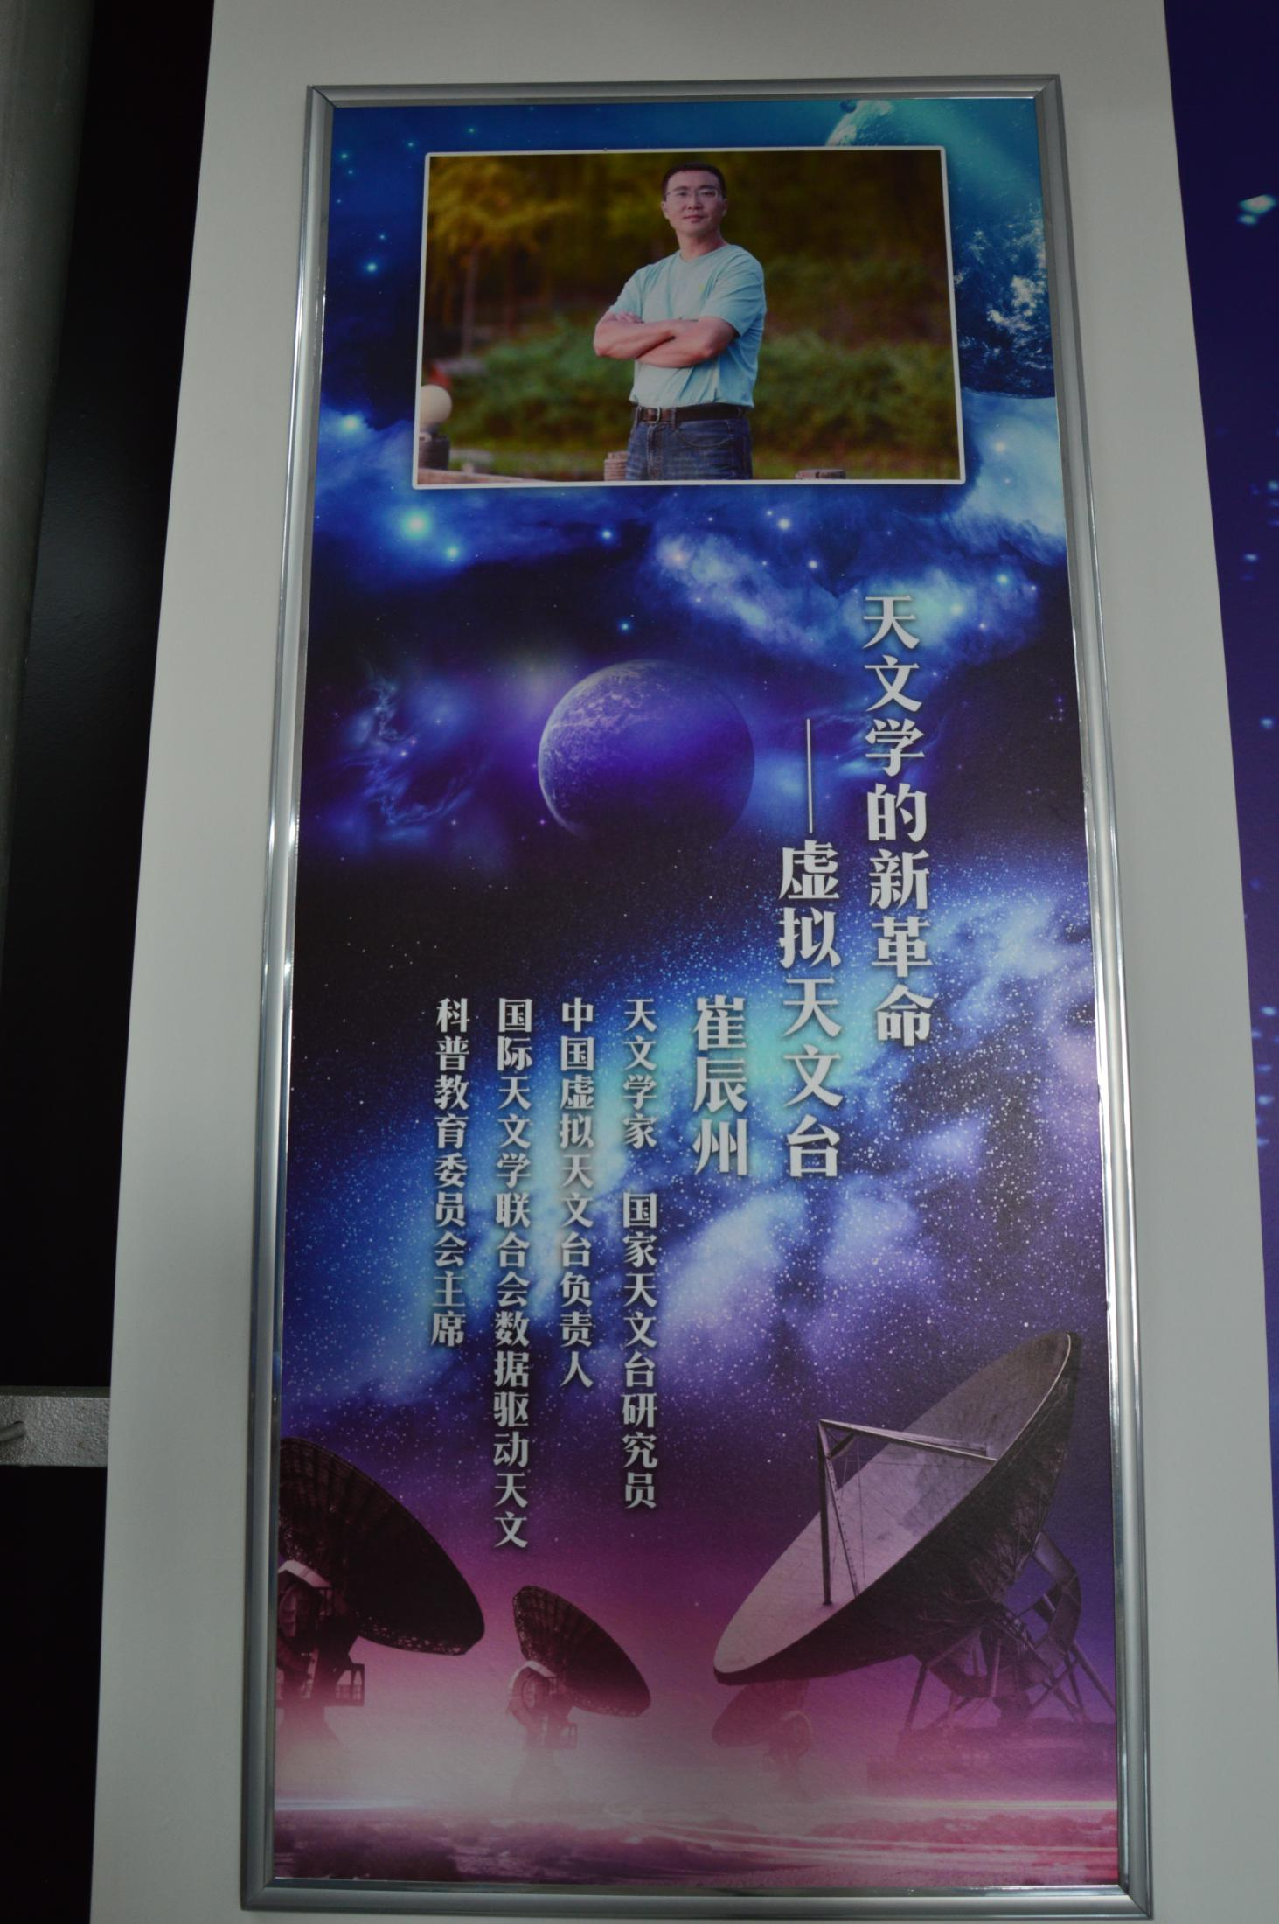
门
万
维
长
廊
弧幕演播区
二、建设万维天文教室的方案
（1）万维长廊
“4”
窗
3米
学生探索区
窗
6米
窗
教师研导区
窗
3米
2米
门
6米

Slide 16
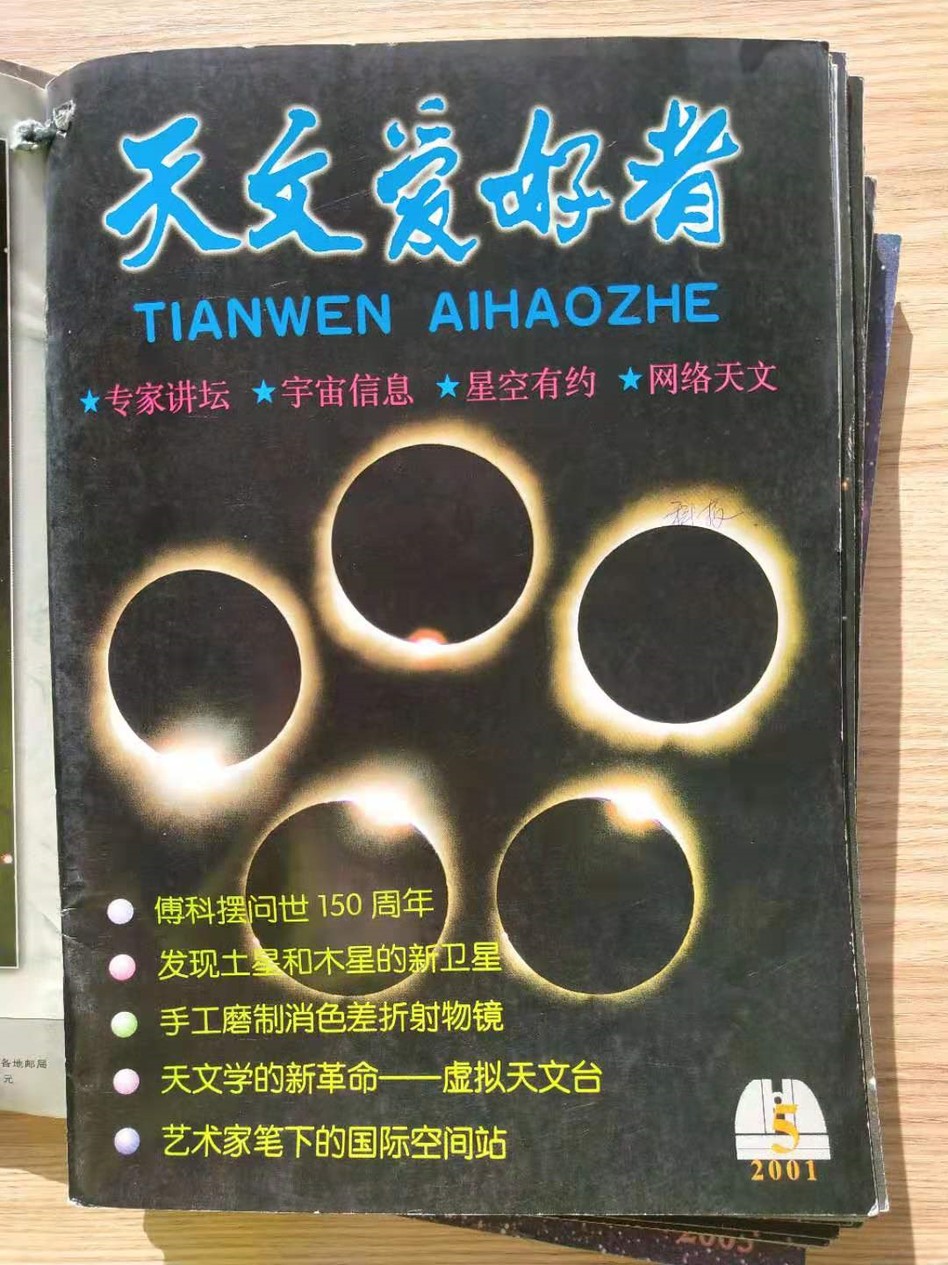
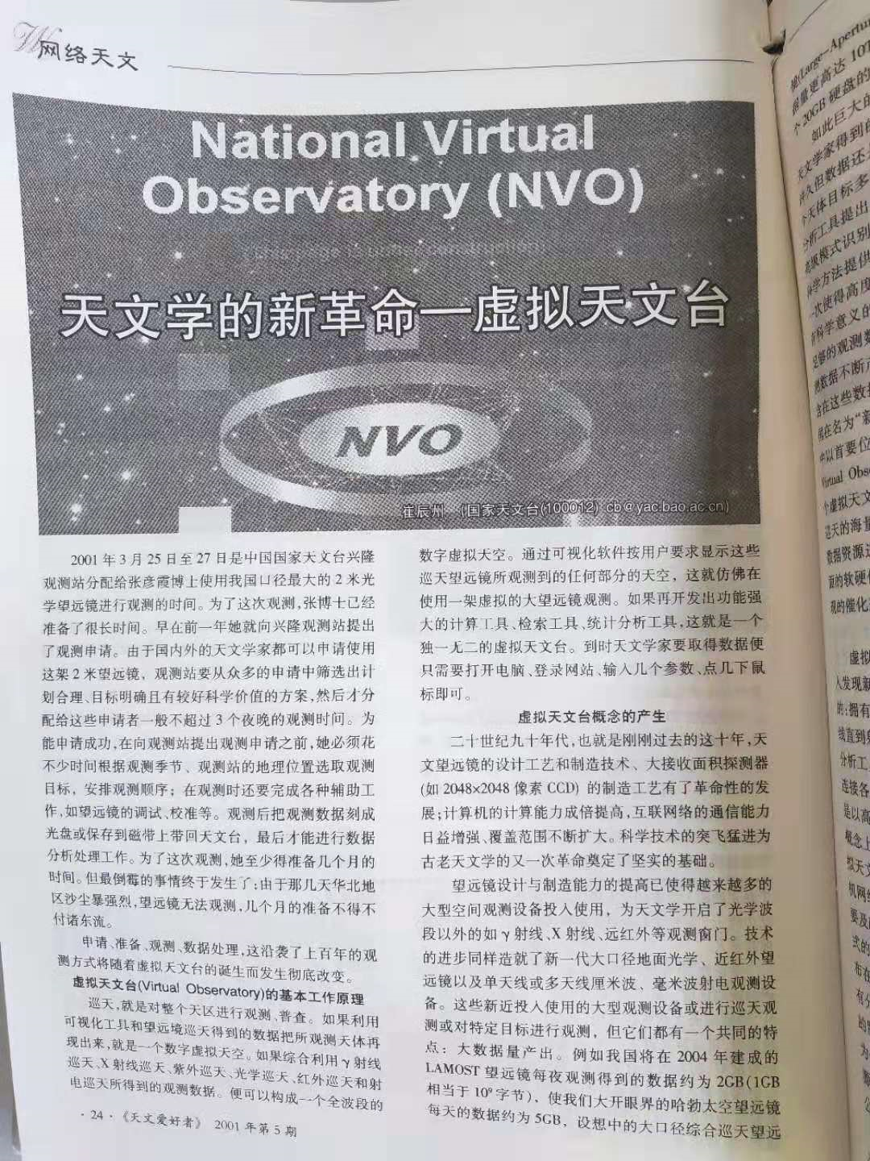
二、建设万维天文教室的方案
（1）万维长廊
“4”
天文学的新革命——虚拟天文台
——崔辰州

Slide 17
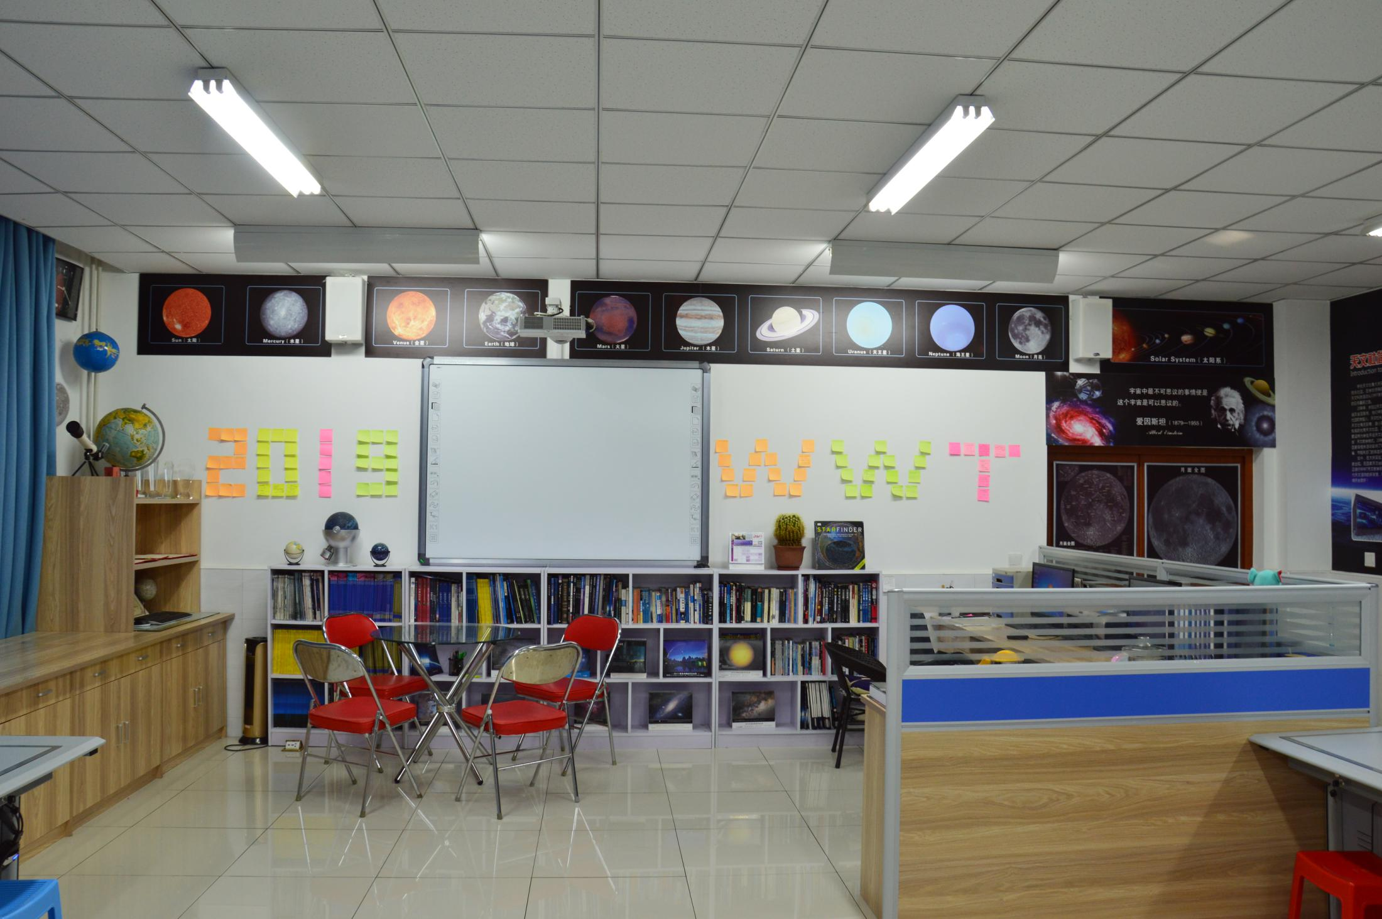
二、建设万维天文教室的方案
（2）教师研导区
门
万
维
长
廊
弧幕演播区
窗
3米
学生探索区
窗
12米
6米
窗
教师研导区
U型
3米
窗
2米
门
6米

Slide 18
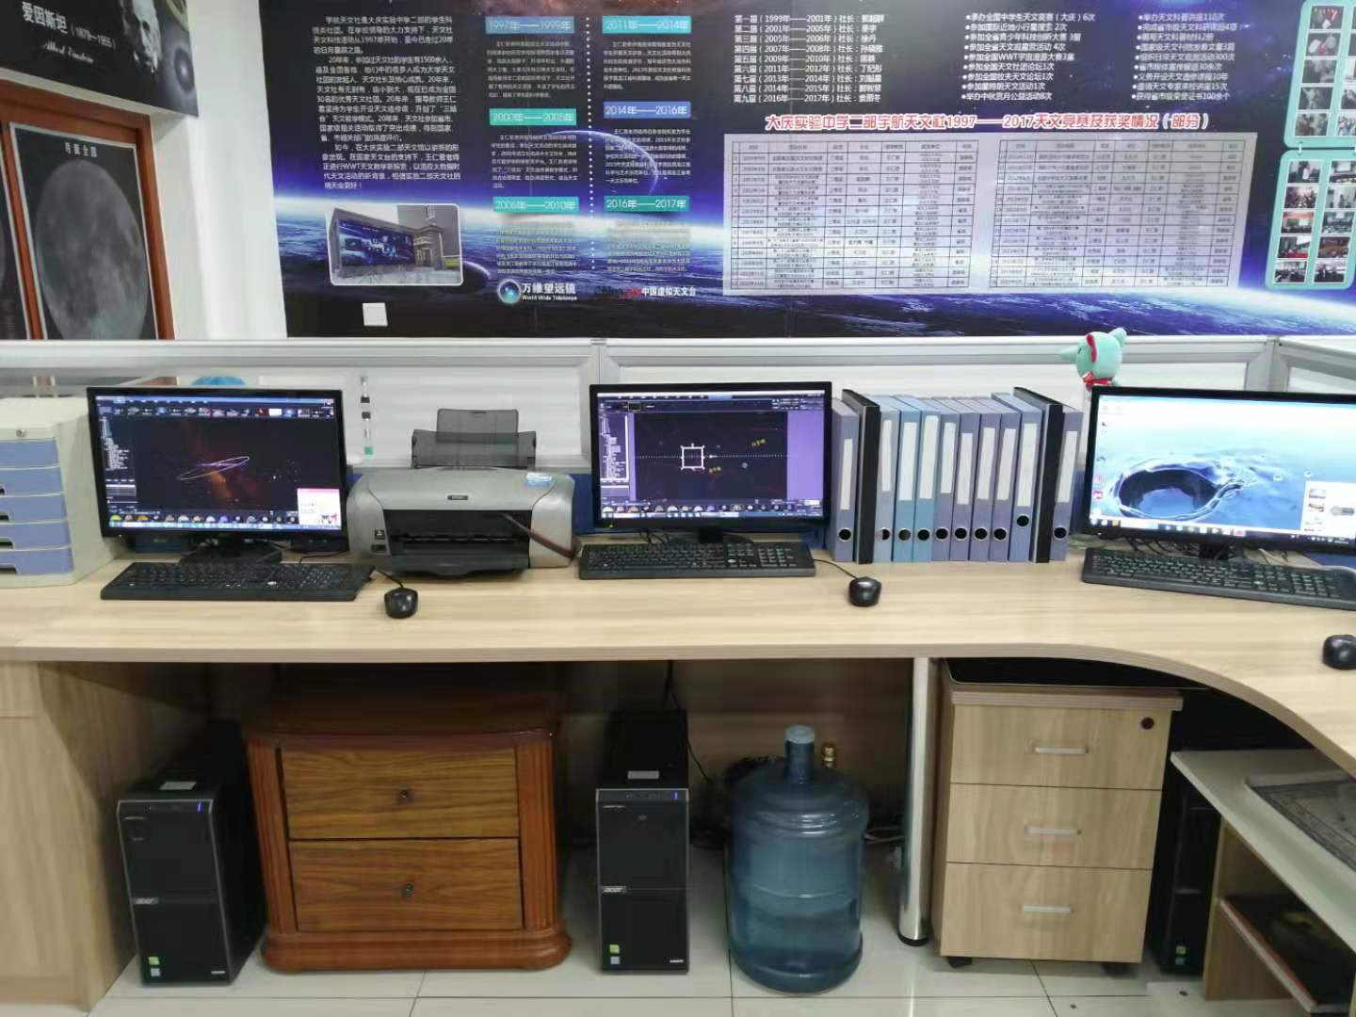
二、建设万维天文教室的方案
（2）教师研导区
门
万
维
长
廊
弧幕演播区
窗
3米
学生探索区
窗
12米
6米
窗
教师研导区
窗
3米
2米
门
6米

Slide 19
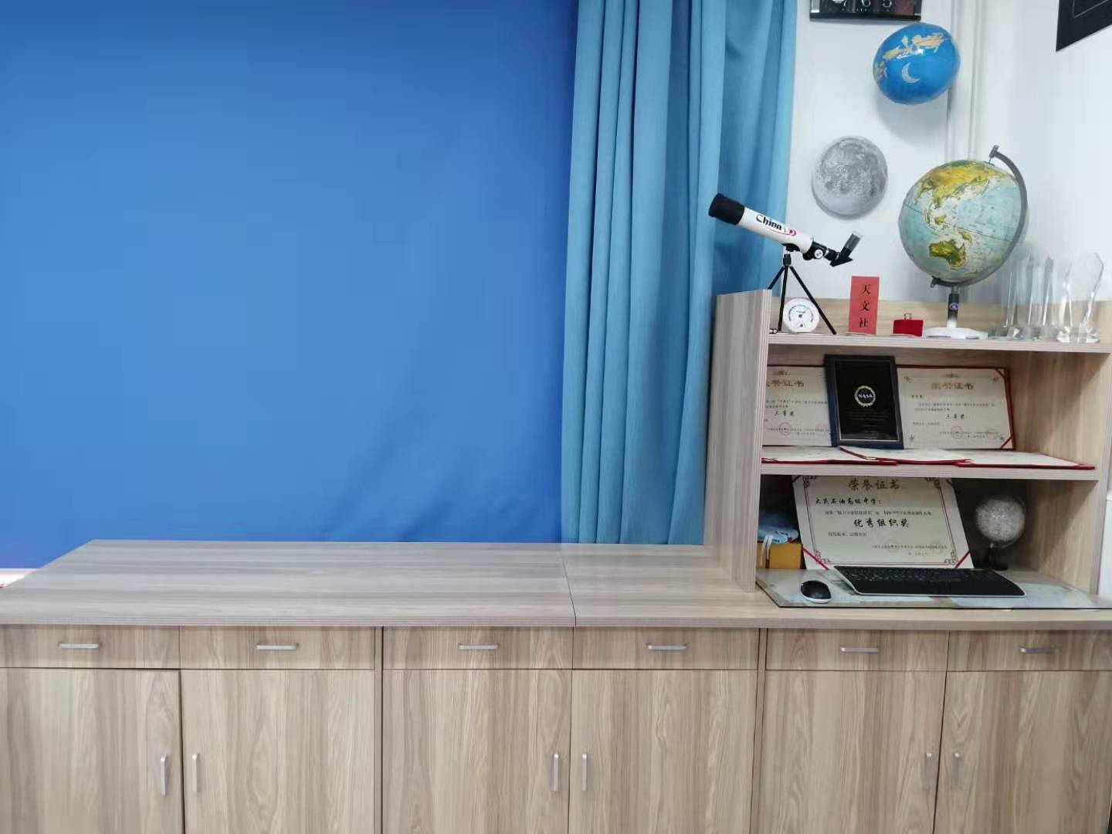
二、建设万维天文教室的方案
（2）教师研导区
门
万
维
长
廊
弧幕演播区
窗
3米
学生探索区
窗
12米
6米
窗
教师研导区
窗
3米
2米
门
6米

Slide 20
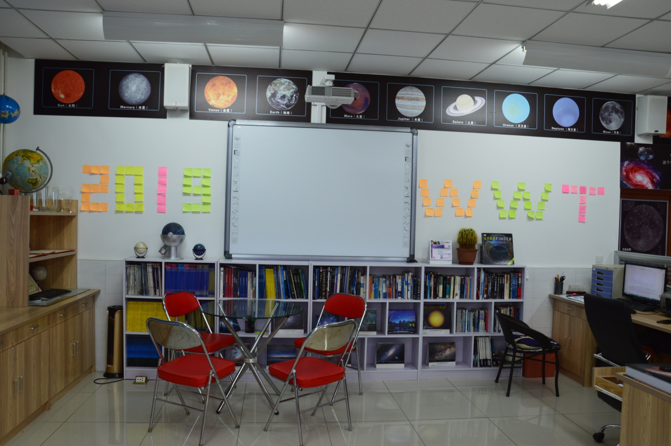
二、建设万维天文教室的方案
（2）教师研导区
门
万
维
长
廊
弧幕演播区
窗
3米
学生探索区
窗
12米
6米
窗
教师研导区
窗
3米
2米
门
6米

Slide 21
二、建设万维天文教室的方案
（2）教师研导区
门
万
维
长
廊
弧幕演播区
窗
3米
学生探索区
窗
12米
6米
窗
教师研导区
窗
3米
2米
门
6米

Slide 22
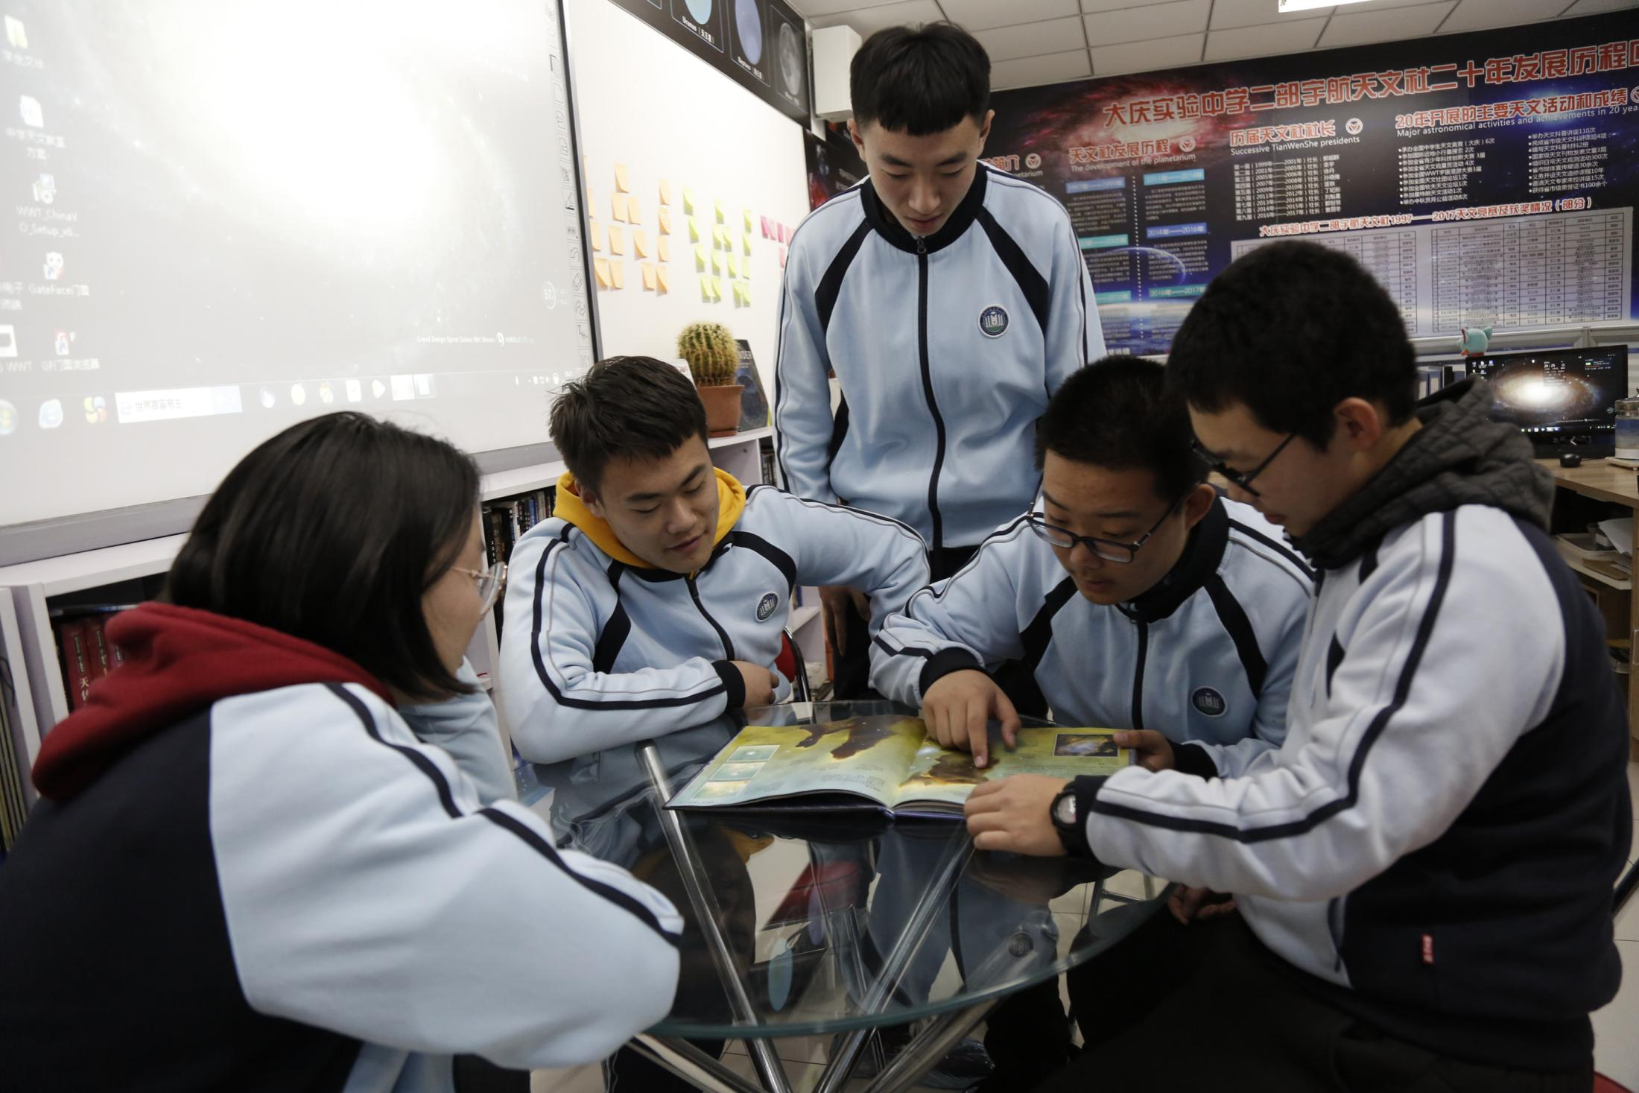
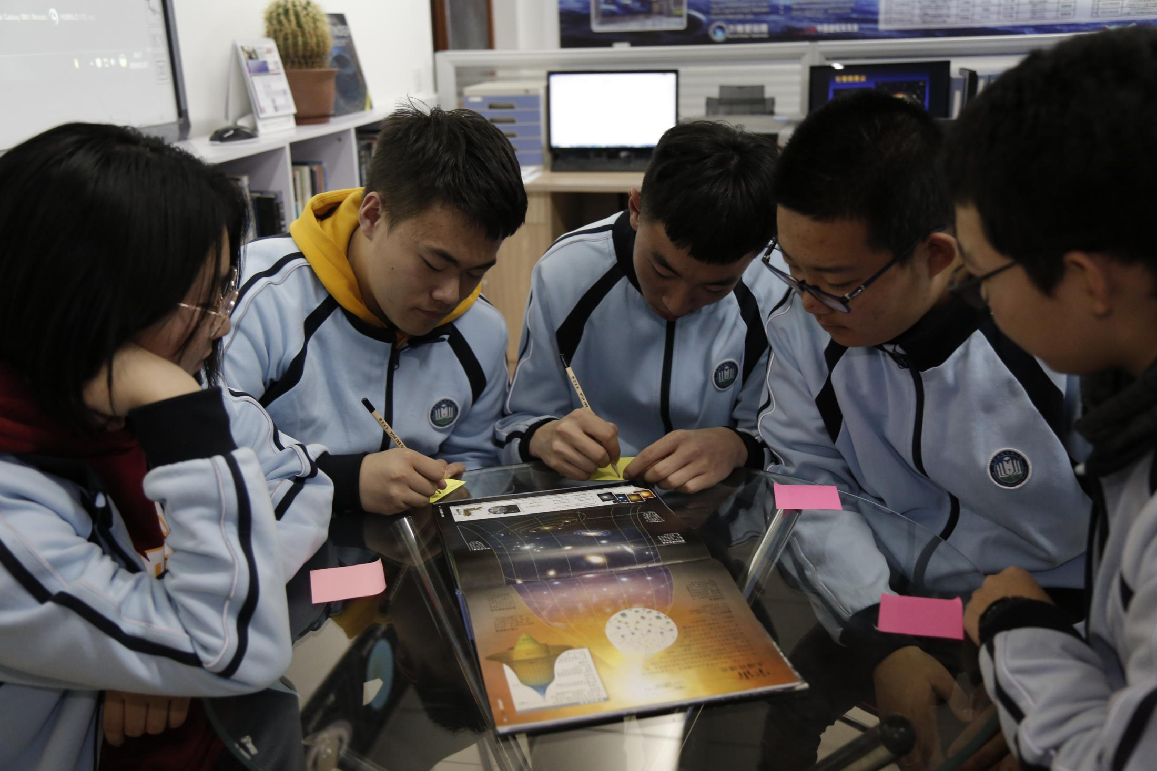
二、建设万维天文教室的方案
（2）教师研导区
门
万
维
长
廊
弧幕演播区
窗
3米
学生探索区
窗
12米
6米
窗
教师研导区
窗
3米
2米
门
6米

Slide 23
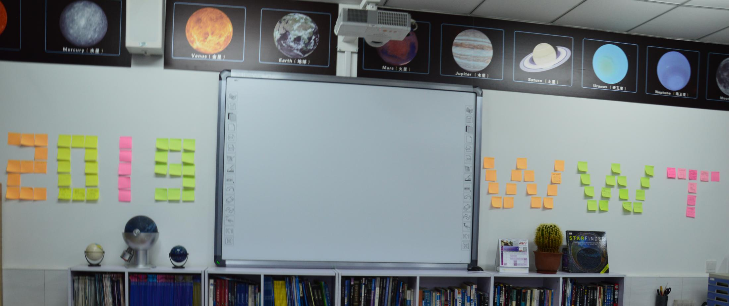
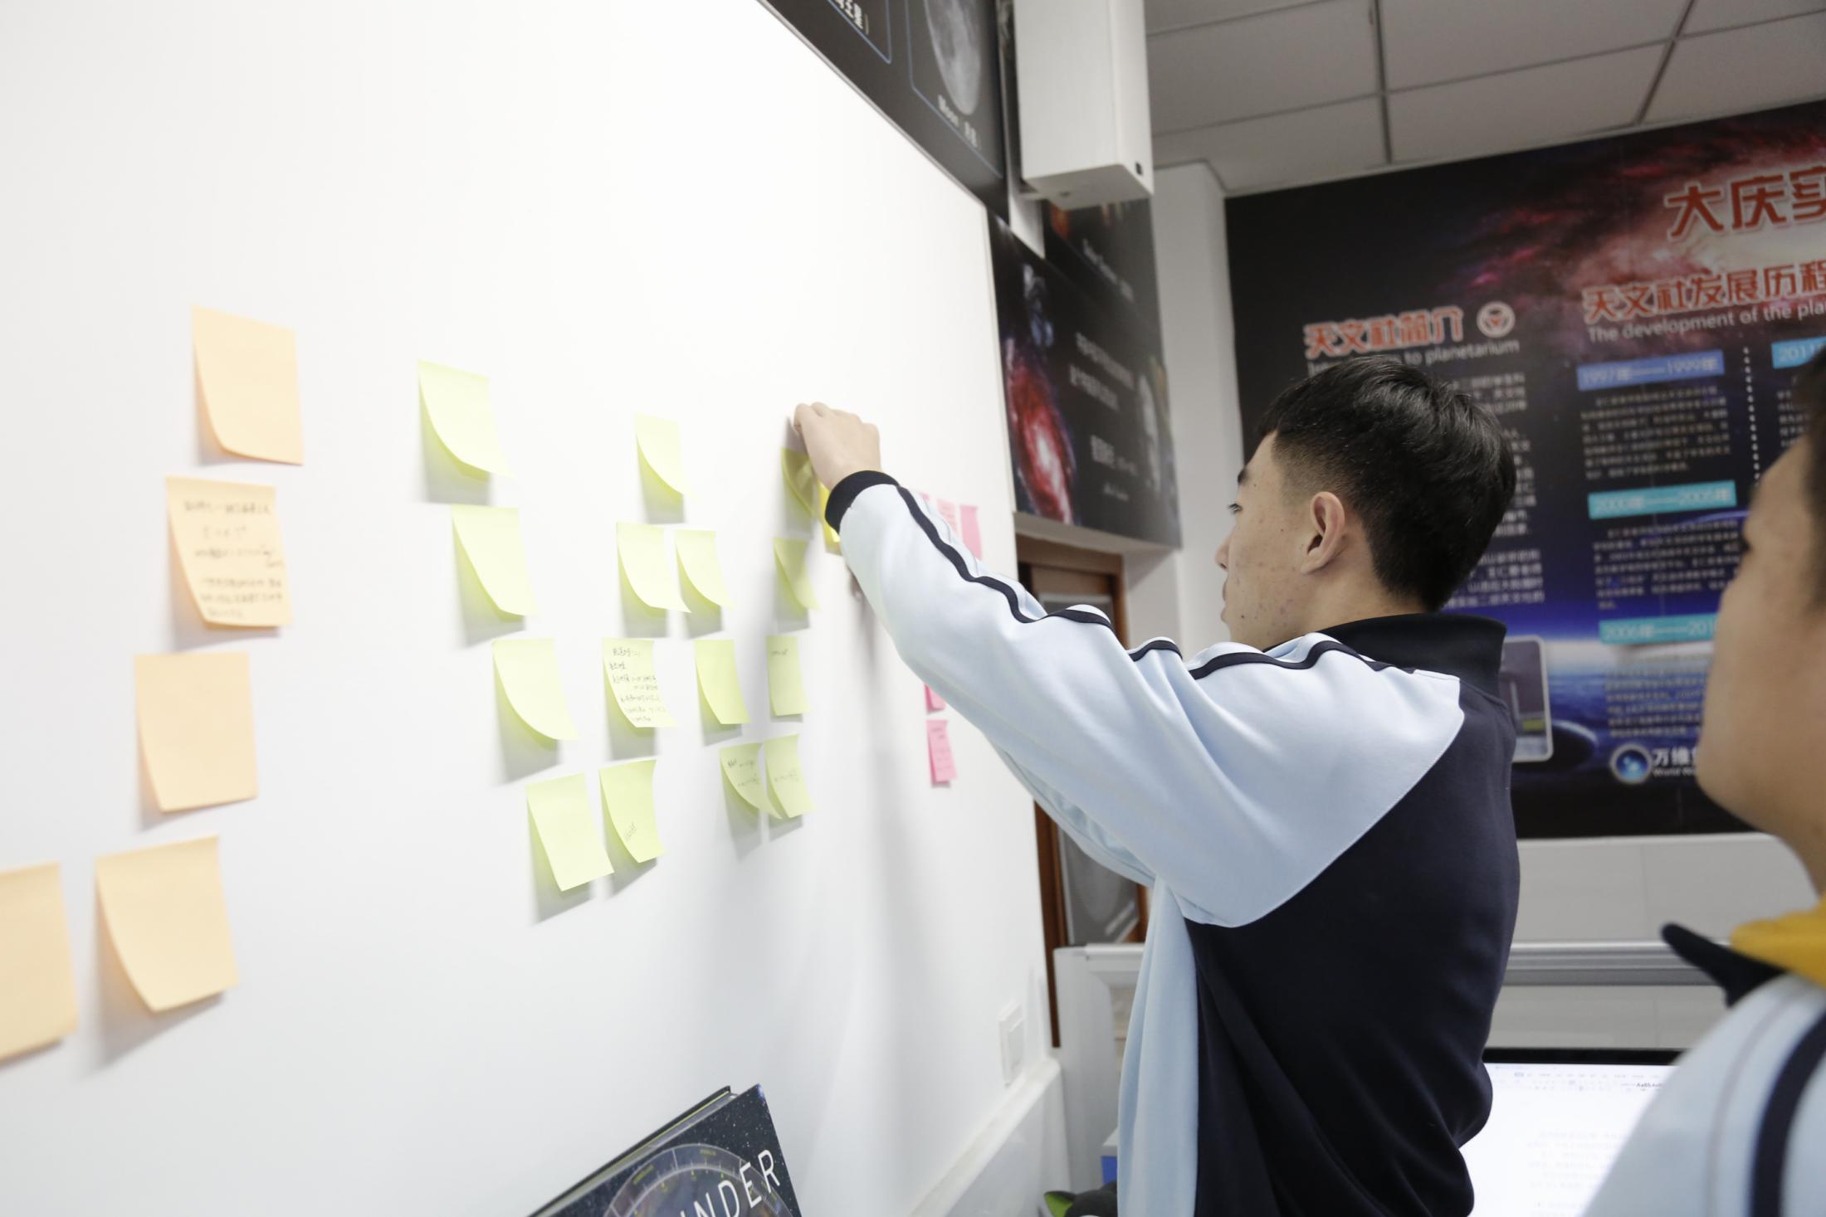
二、建设万维天文教室的方案
（2）教师研导区
门
万
维
长
廊
弧幕演播区
窗
3米
学生探索区
窗
12米
6米
窗
教师研导区
窗
3米
2米
门
6米

Slide 24
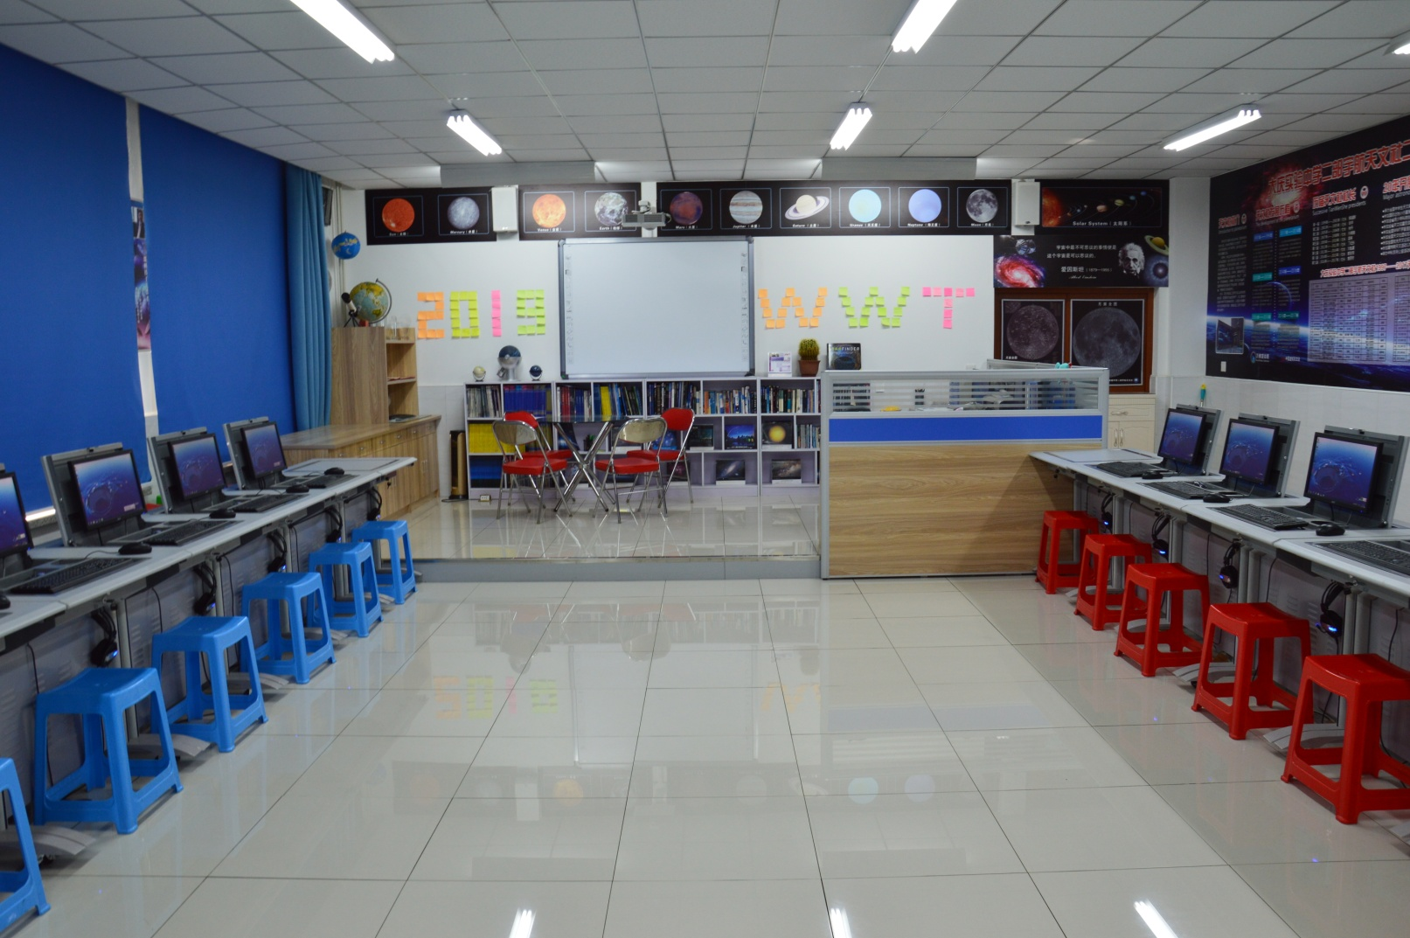
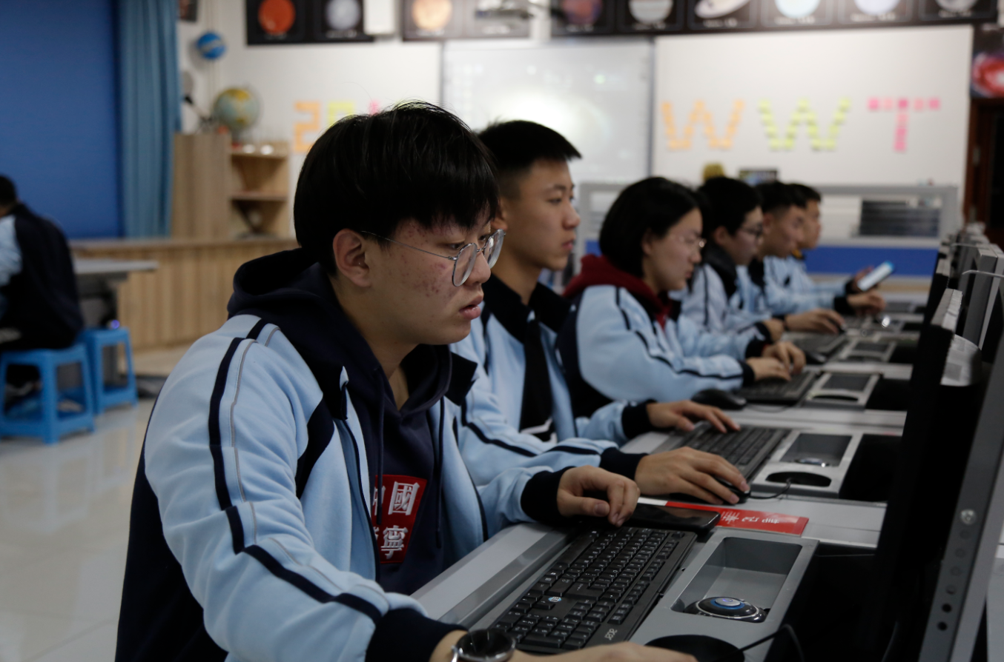
二、建设万维天文教室的方案
（3）学生探索区
门
万
维
长
廊
弧幕演播区
窗
3米
学生探索区
窗
12米
6米
窗
教师研导区
窗
3米
2米
门
6米

Slide 25
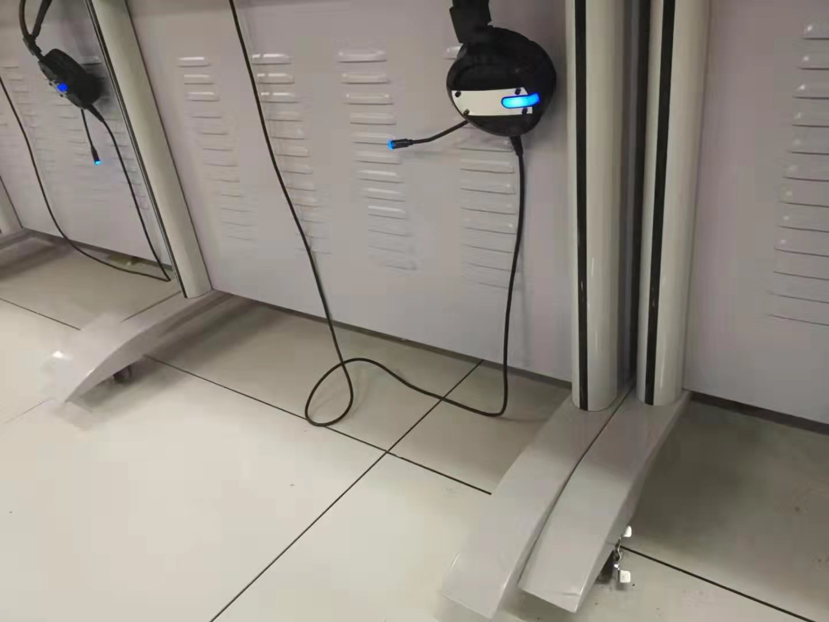
二、建设万维天文教室的方案
（3）学生探索区
门
万
维
长
廊
弧幕演播区
窗
3米
学生探索区
窗
12米
6米
窗
教师研导区
窗
3米
2米
门
6米

Slide 26
二、建设万维天文教室的方案
平行宇宙式
（3）学生探索区
门
万
维
长
廊
弧幕演播区
开放性、互动性、畅通性
窗
3米
学生探索区
窗
12米
6米
窗
教师研导区
窗
3米
2米
门
6米

Slide 27
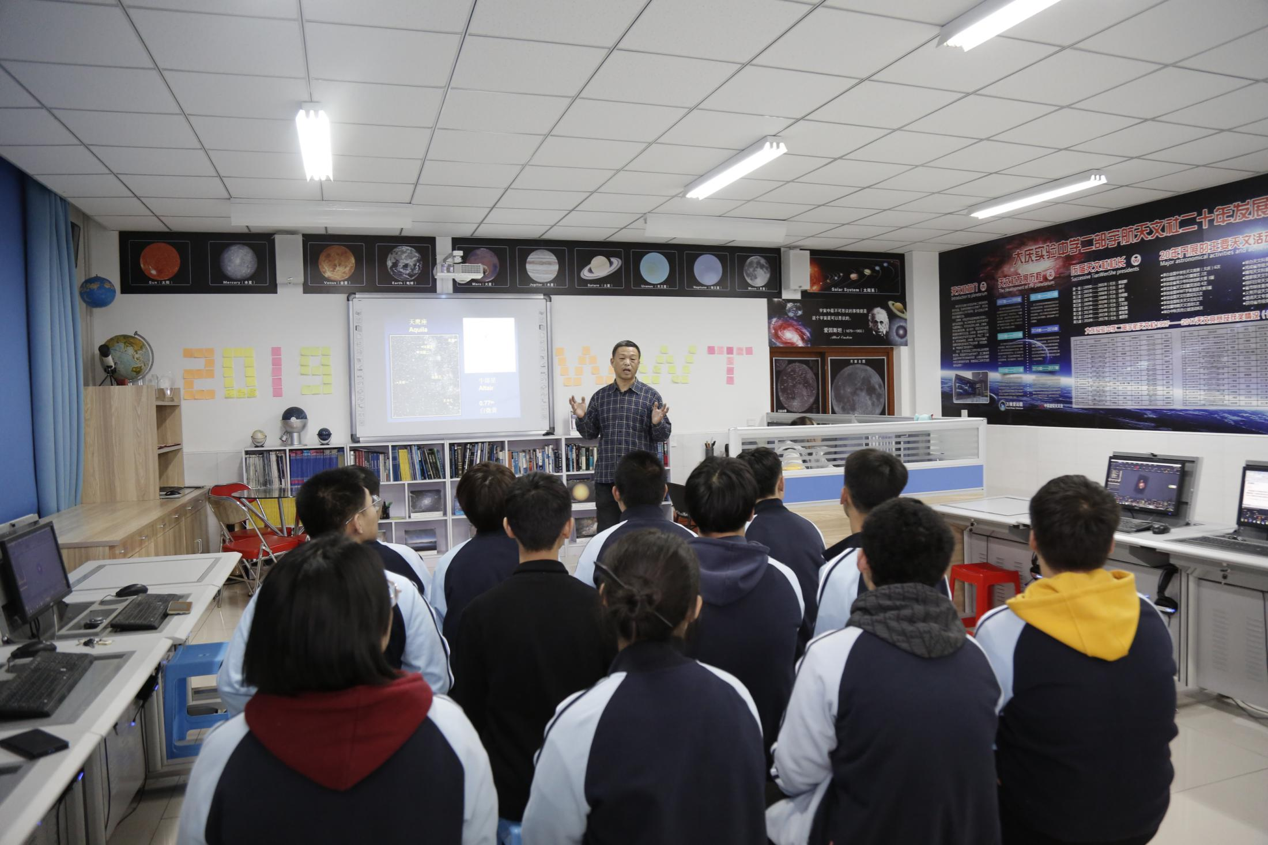
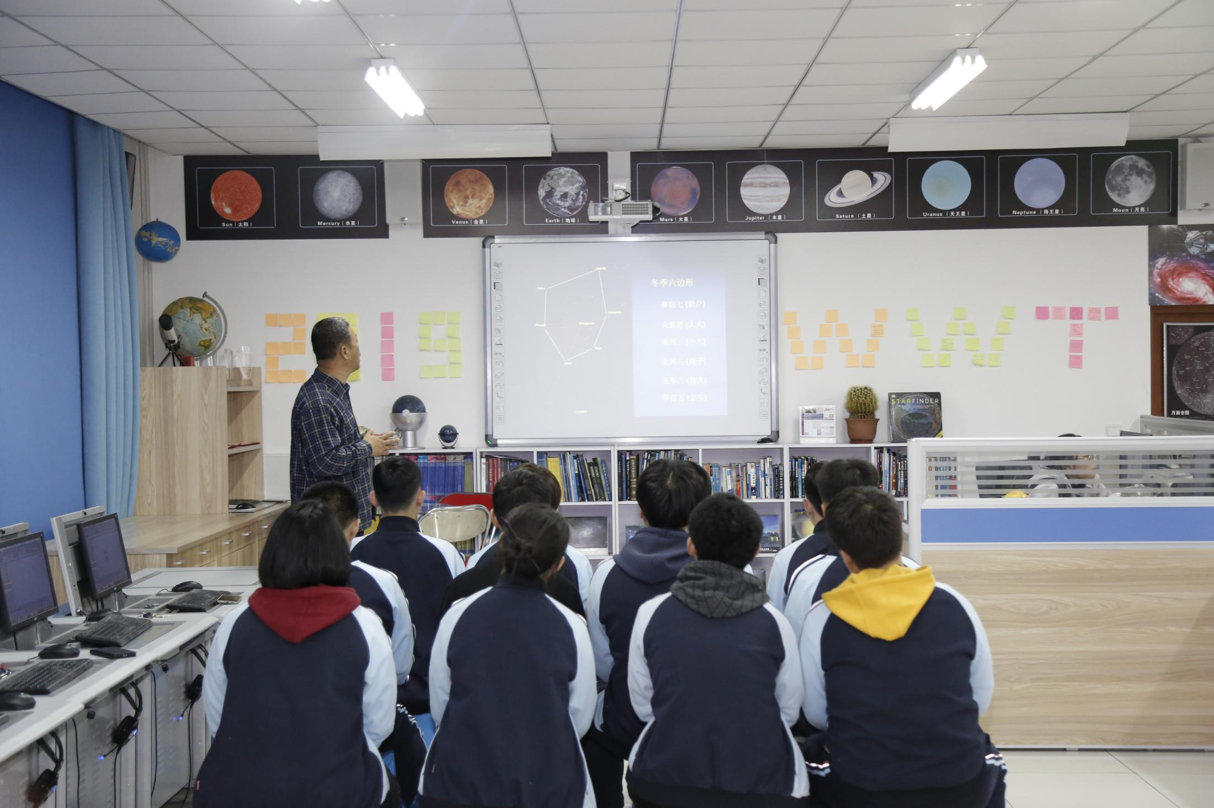
二、建设万维天文教室的方案
（3）学生探索区
门
万
维
长
廊
弧幕演播区
前
窗
3米
学生探索区
窗
12米
6米
窗
教师研导区
窗
3米
2米
门
6米

Slide 28
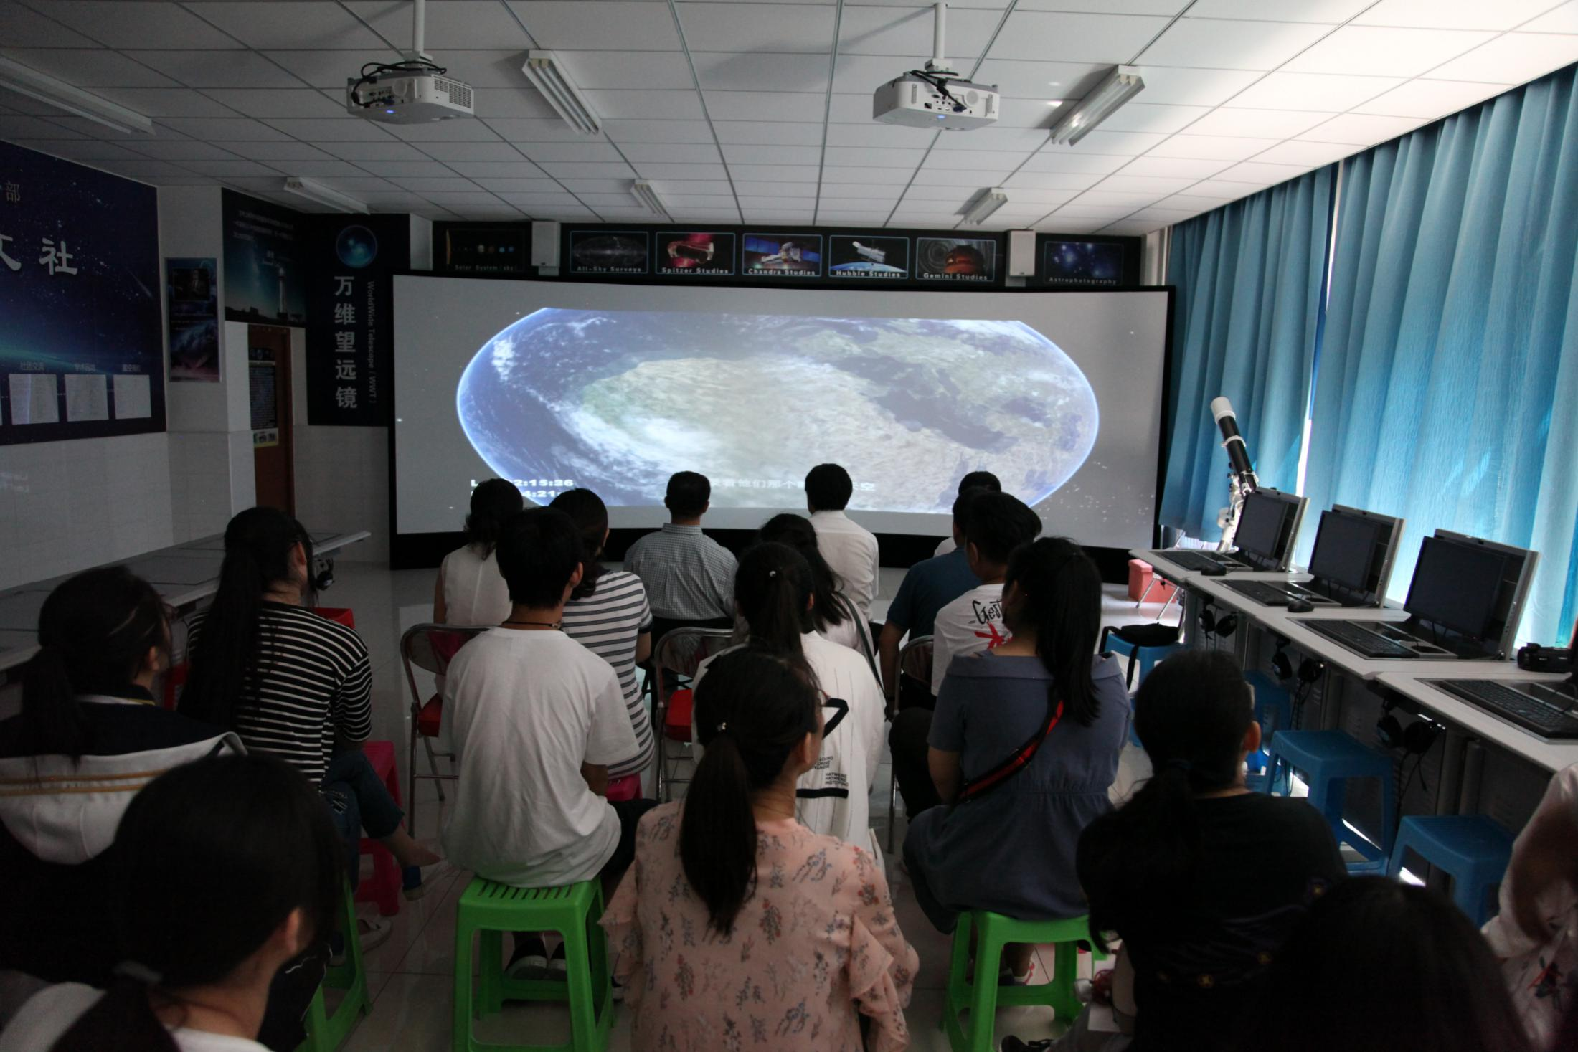
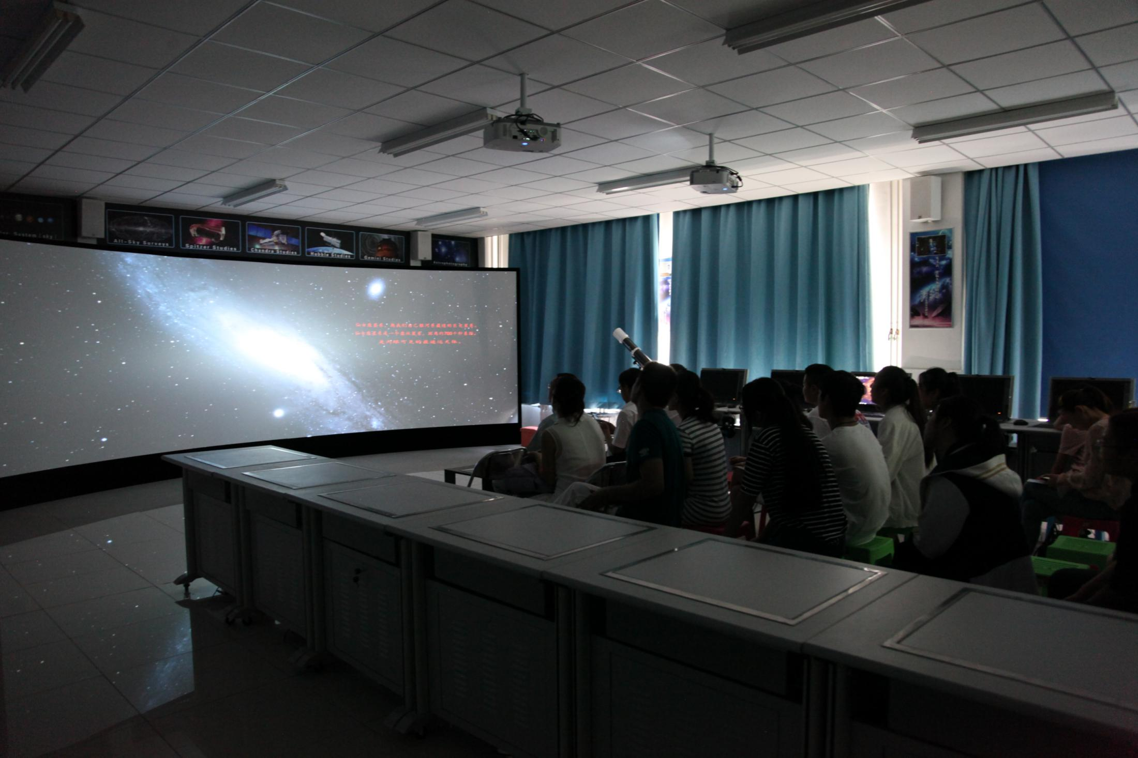
二、建设万维天文教室的方案
（3）学生探索区
门
万
维
长
廊
弧幕演播区
后
窗
3米
学生探索区
窗
12米
6米
窗
教师研导区
窗
3米
2米
门
6米

Slide 29
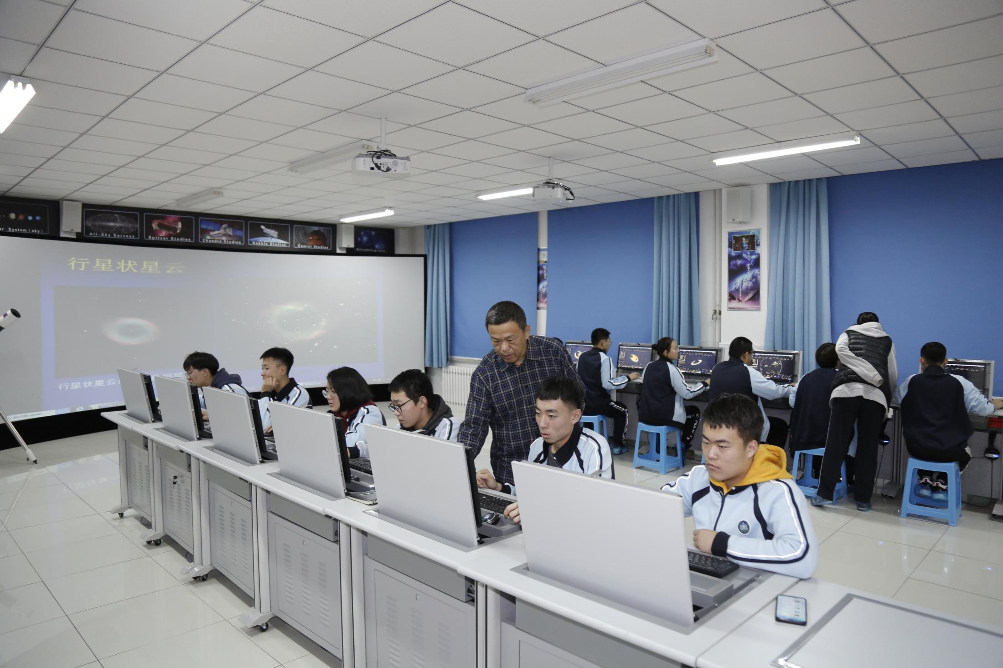
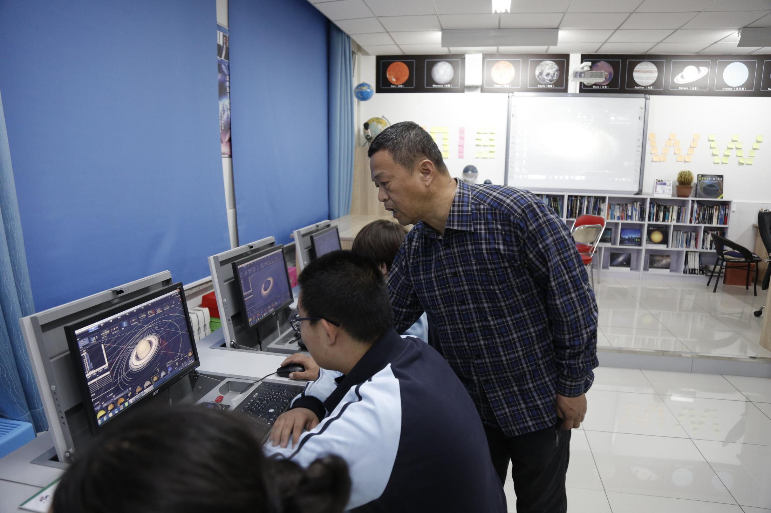
二、建设万维天文教室的方案
（3）学生探索区
左
右
门
万
维
长
廊
弧幕演播区
窗
3米
学生探索区
窗
12米
6米
窗
教师研导区
窗
3米
2米
门
6米

Slide 30
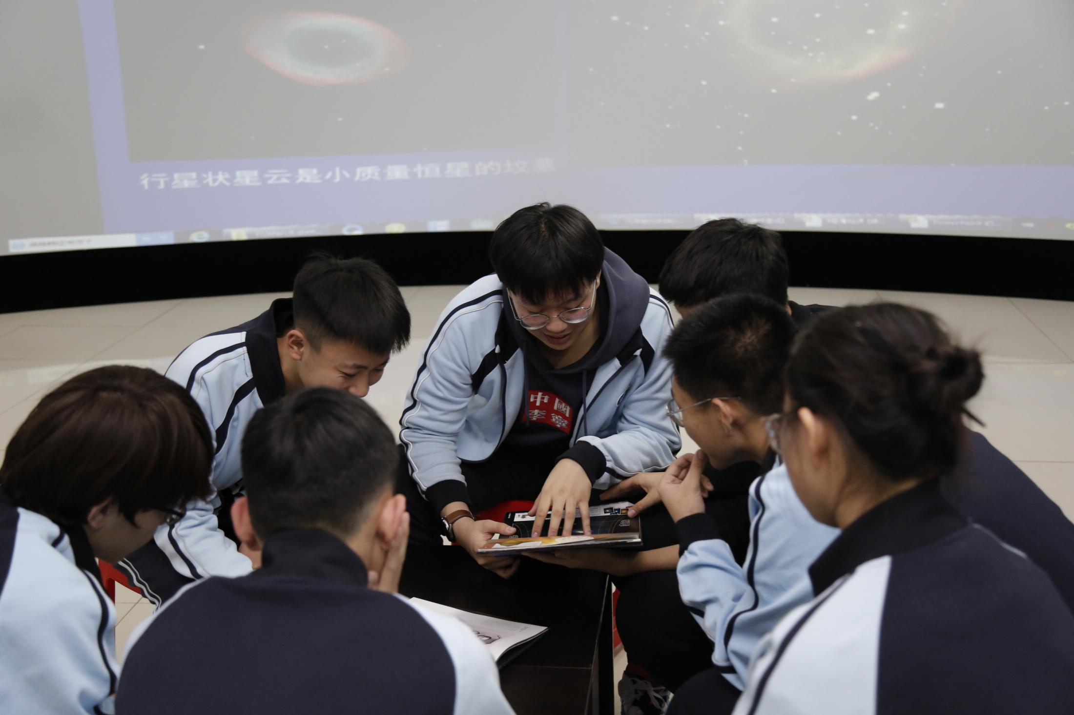
二、建设万维天文教室的方案
中
（3）学生探索区
门
万
维
长
廊
弧幕演播区
窗
3米
学生探索区
窗
12米
6米
窗
教师研导区
窗
3米
2米
门
6米

Slide 31
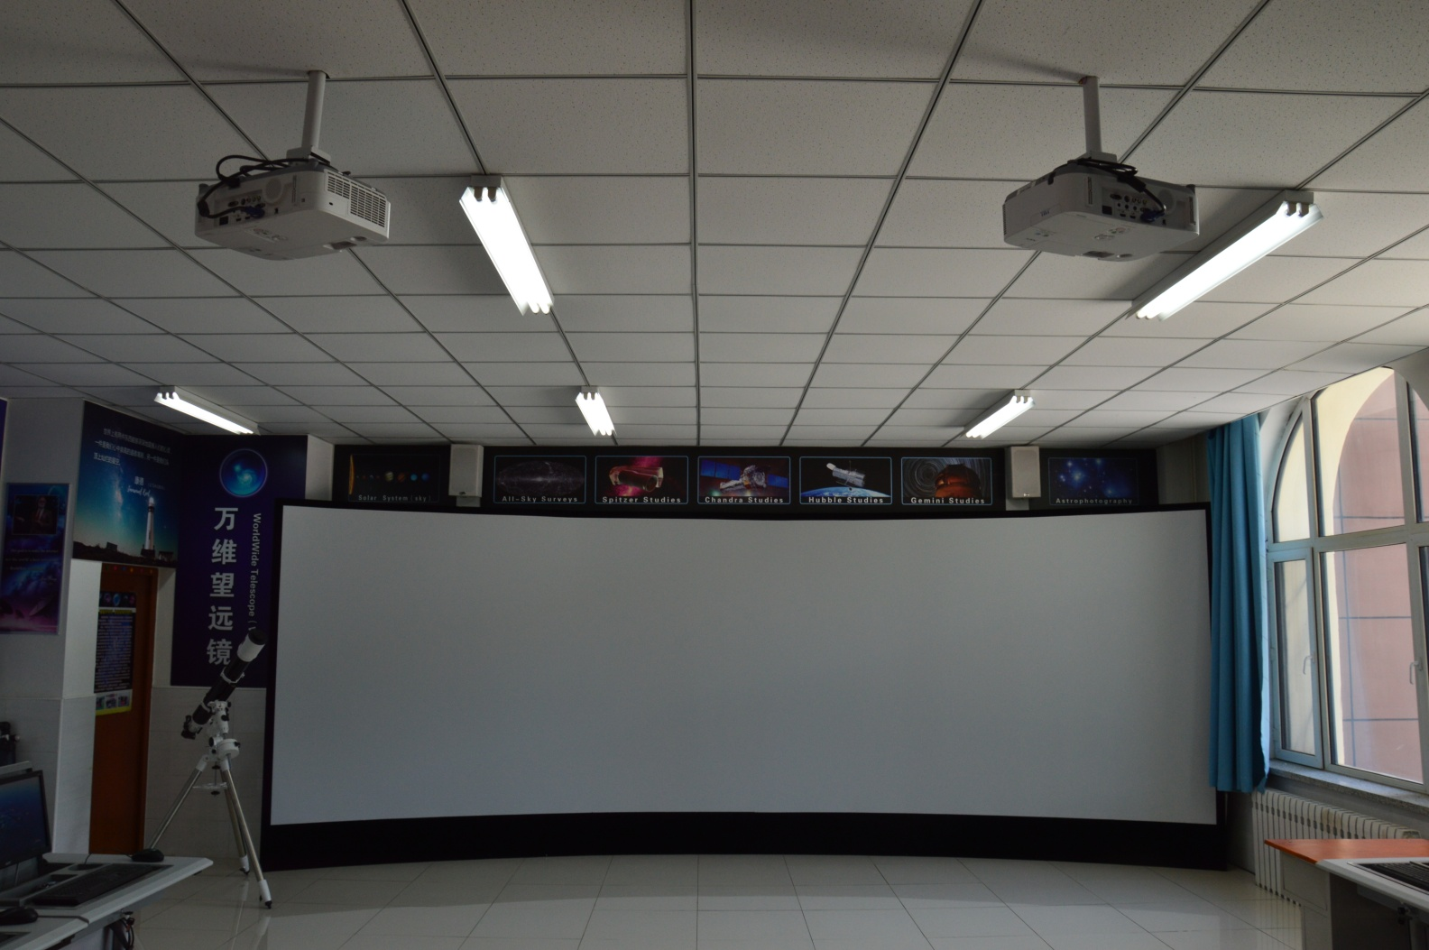
二、建设万维天文教室的方案
（4）弧幕演播区
门
万
维
长
廊
弧幕演播区
窗
3米
学生探索区
窗
12米
6米
窗
教师研导区
窗
3米
2米
门
6米

Slide 32
二、建设万维天文教室的方案
（4）弧幕演播区
门
万
维
长
廊
弧幕演播区
窗
3米
学生探索区
窗
12米
6米
窗
教师研导区
窗
3米
2米
门
6米

Slide 33
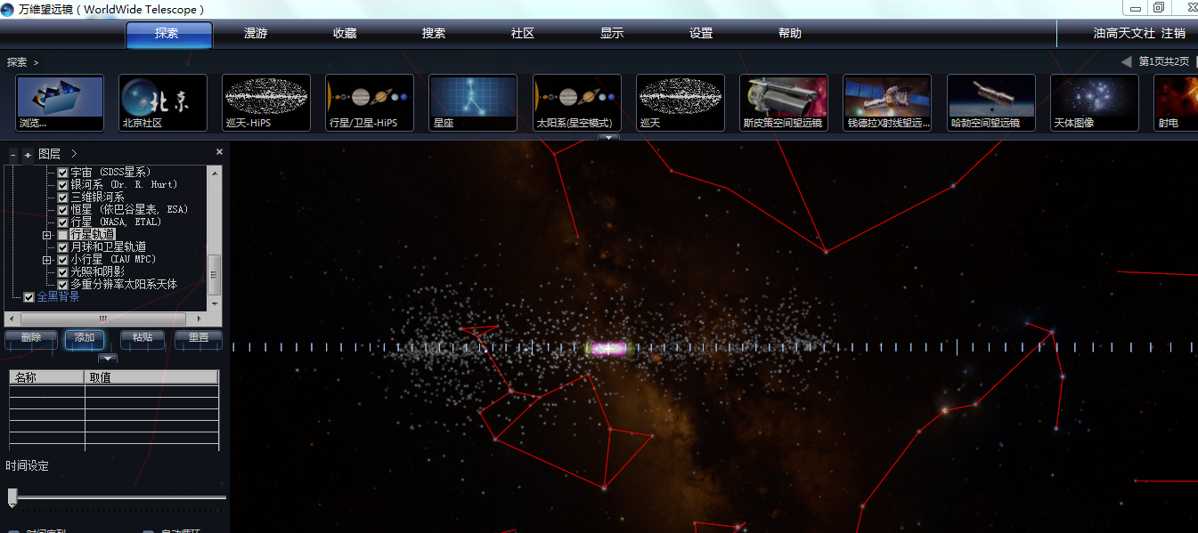
二、建设万维天文教室的方案
（4）弧幕演播区
门
万
维
长
廊
弧幕演播区
窗
3米
学生探索区
窗
12米
6米
窗
教师研导区
窗
3米
2米
门
6米

Slide 34
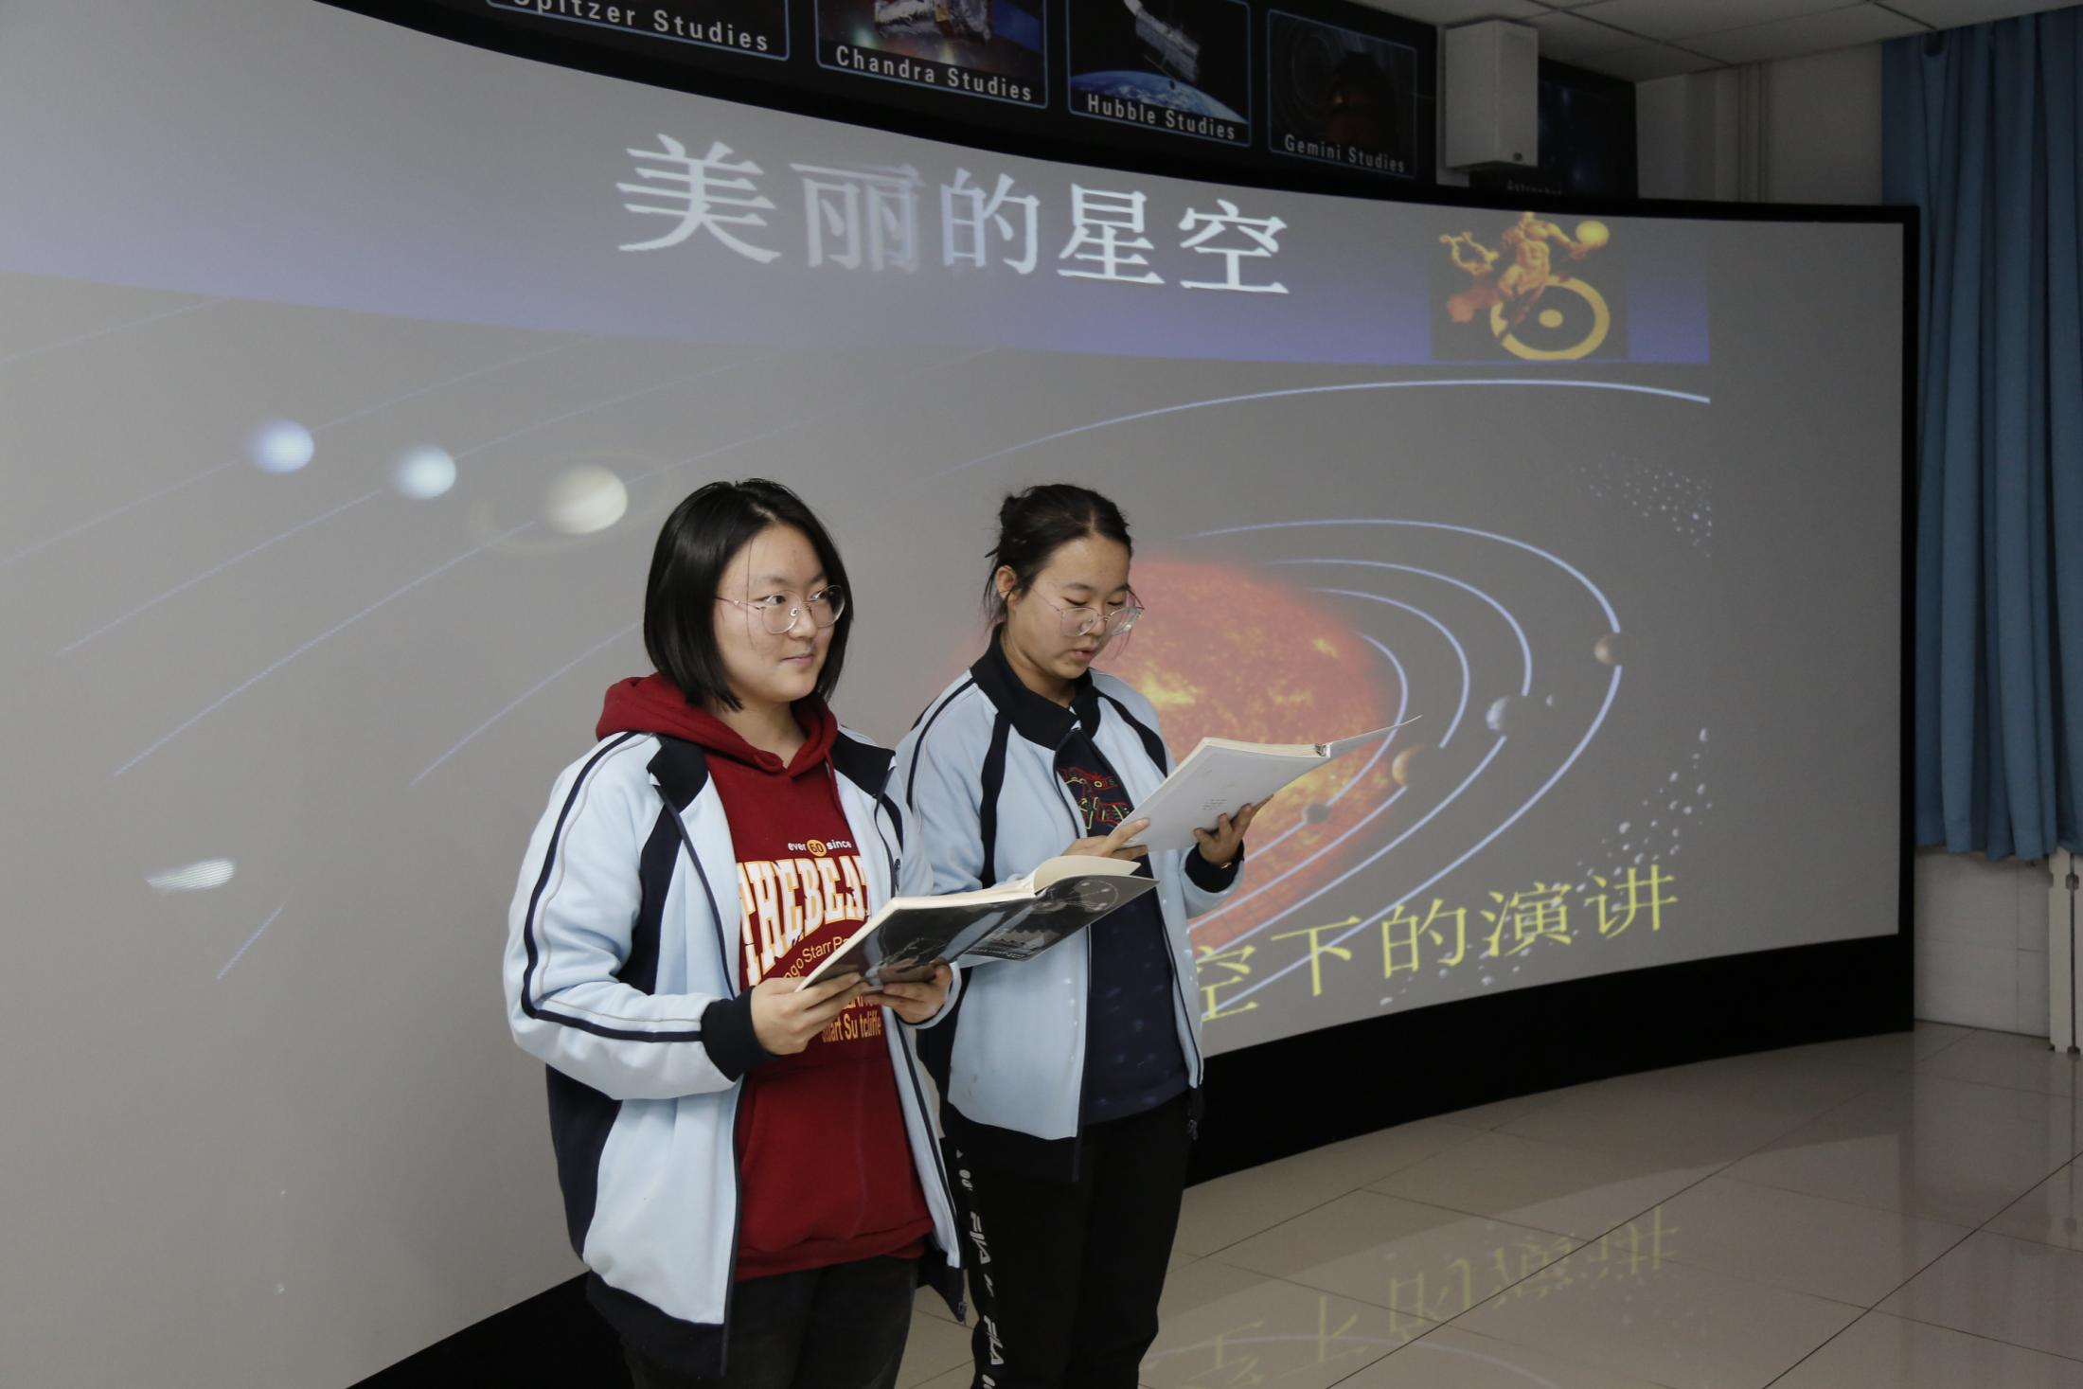
二、建设万维天文教室的方案
（4）弧幕演播区
门
万
维
长
廊
弧幕演播区
窗
3米
学生探索区
窗
12米
6米
窗
教师研导区
窗
3米
2米
门
6米

Slide 35

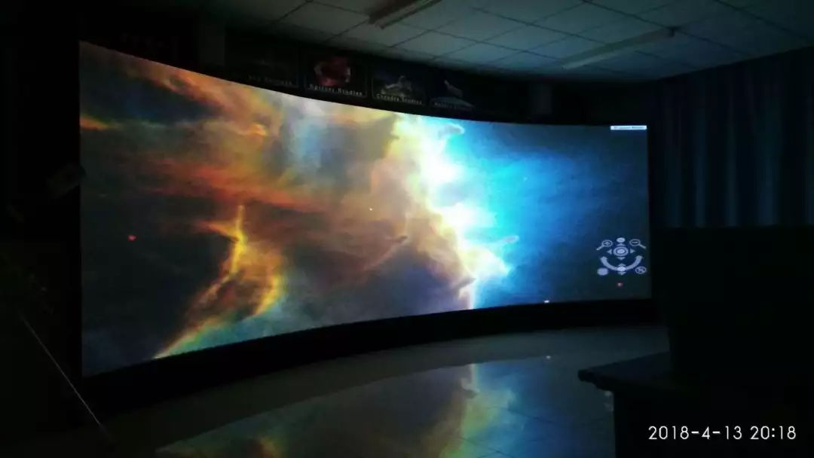
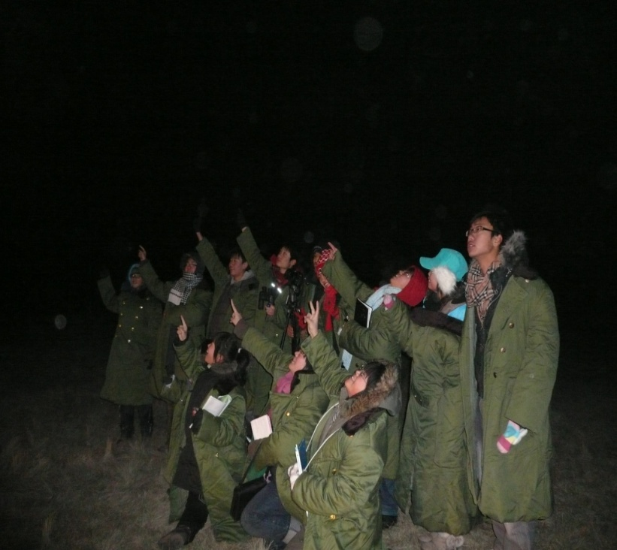

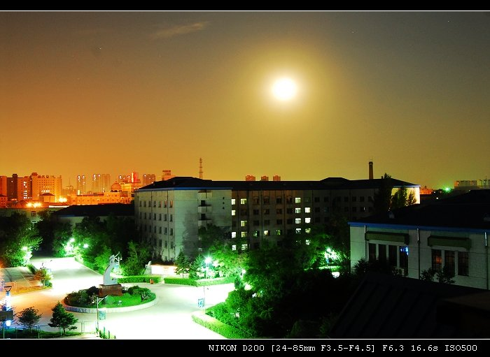
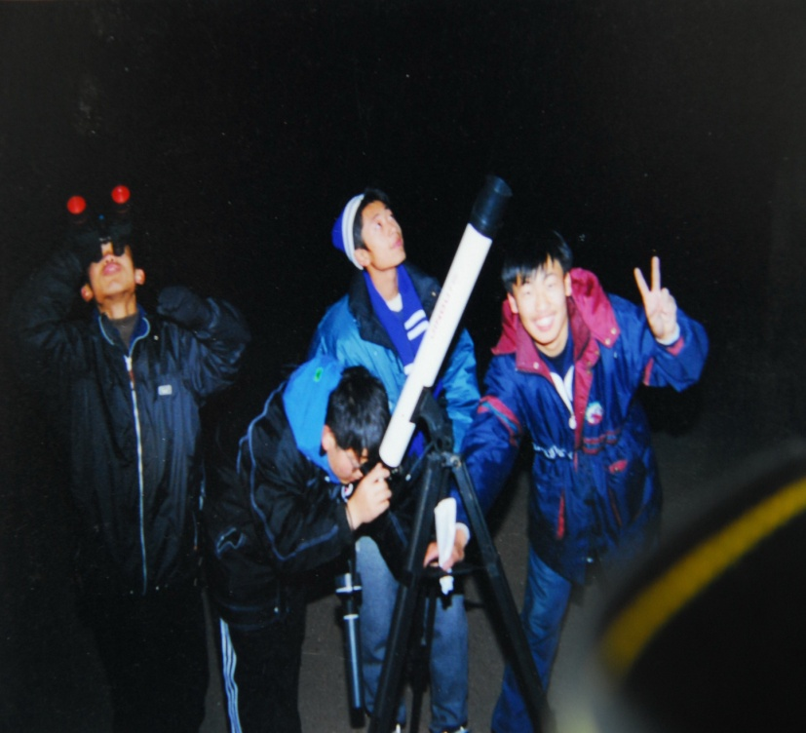


三、使用万维天文教室的体验
优势：
1.与传统天文教室相比
2.与传统观测活动相比
3.在学生能力培养方面
4.在学生探究模式方面
不足：
代替不了天文观测的真实体验
建议：
提倡将二者相互结合起来开展天文活动

Slide 36




设计方案 设备配置
四、展望万维天文教室的未来
《观万维天文教室》
日月之行，皆出其中，
星汉灿烂，皆出其里。

Slide 37
谢谢大家！
Thank you！

